Slide 1
Apresentação Grupo 1
Título da Monografia:
Modelo de Detecção do Uso de Máscaras
Faciais Utilizando Deep Learning
Alunos:
Daniel Campos - matrícula: A57635769 (daniel.ferraz.campos@gmail.com)
Leandro Daniel - matrícula: A57622988 (contato@leandrodaniel.com)
Ricardo Reis - matrícula: A57590919 (ricardo.l.b.reis@gmail.com)
Rodrigo Gonçalves - matrícula: A57566093 (rodrigo.goncalves@me.com)
Ygor Lima - matrícula: A57549661 (ygor_redesocial@hotmail.com)

Slide 2
Apresentando nosso time

Slide 3
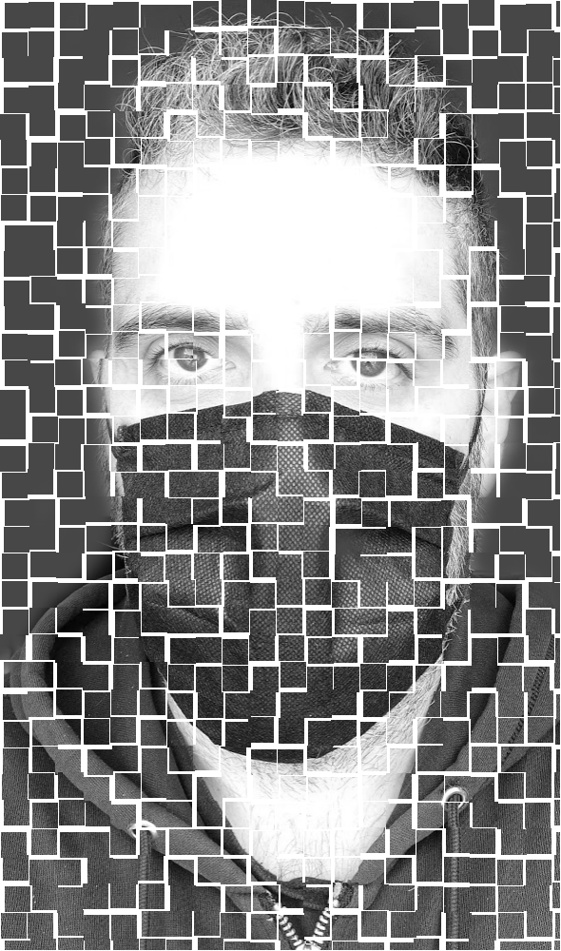




Nosso time
Chief Analytics Officer (CAO): Coordenação, Arquitetura de Software e Desenvolvimento
Leandro Daniel
Possui mais de 20 anos de experiência em desenvolvimento e arquitetura de software;
Formação como Analista de Sistemas e atualmente como Data Scientist pela FGV;
Co-fundador do primeiro grupo de arquitetura de software Microsoft: .NET Architects;
Autor de diversos artigos de tecnologia no portal DevMedia, onde já foi Editor Técnico;
Palestrante e coordenador de trilhas em grandes eventos de tecnologia, como o TDC (The Developers Conference), Microsoft TechNet e QCon.
https://github.com/ldaniel
https://www.linkedin.com/in/leandrodaniel/
https://www.kaggle.com/leandrodaniel
Notes:
Referência: https://www.altexsoft.com/blog/datascience/how-to-structure-data-science-team-key-models-and-roles/

Slide 4
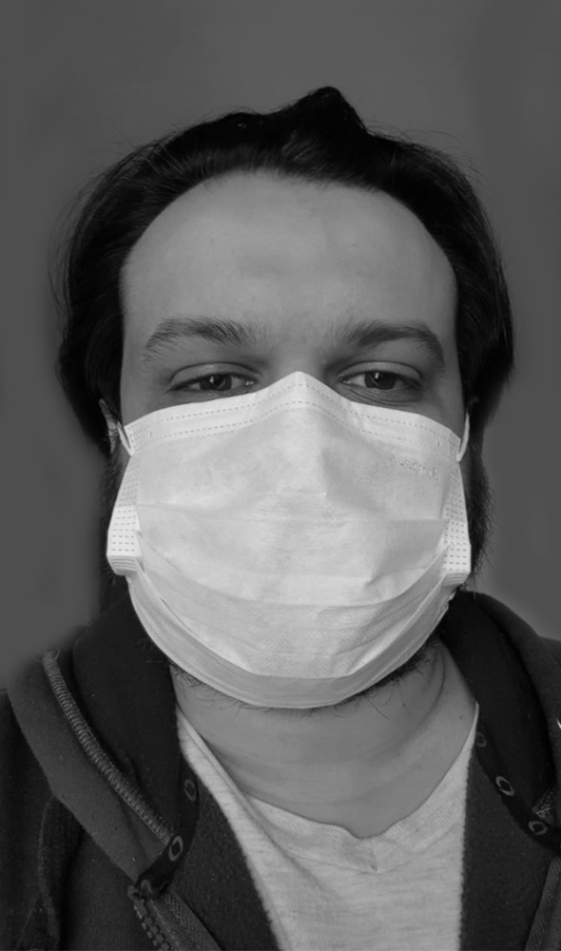
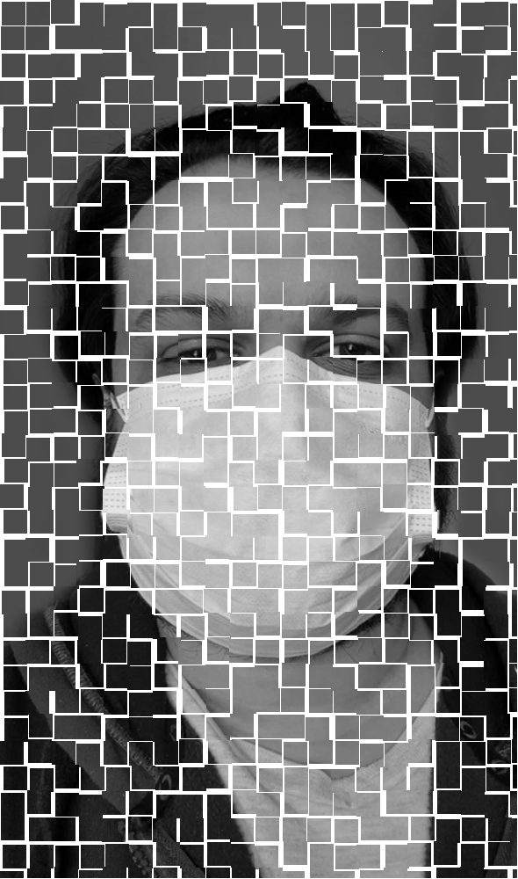
Nosso time
Machine Learning Engineer (MLE): Modelagem, Arquitetura de Dados e Visualização
Rodrigo Gonçalves
Profissional multidisciplinar formado em Ciências Econômicas. Especialista em Finanças, Contabilidade e Business Analytics com grande experiência em pesquisa econômica e análise de dados;
15 anos de experiencia em consultorias de Finanças, Controladoria e Gerenciamento de Projetos;
Atualmente Trabalha como Gerente de Tecnologia Forense e Data Analytics em projetos de investigação de fraudes.
https://github.com/RodriGonca
https://www.linkedin.com/in/rodrigonca/
https://www.kaggle.com/rodrigonca

Slide 5
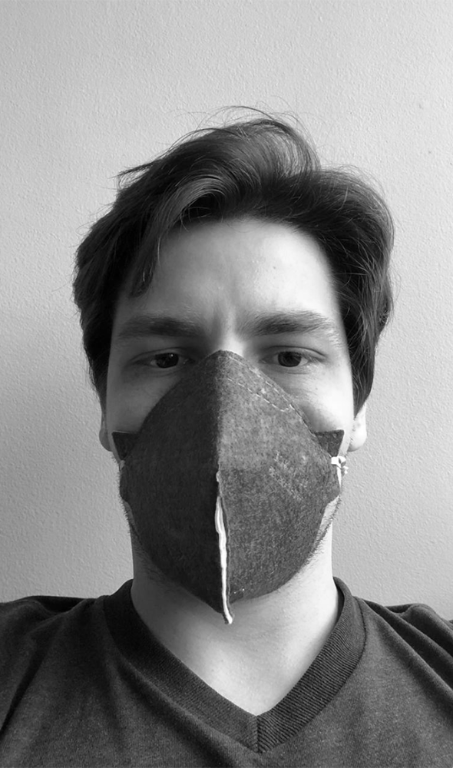
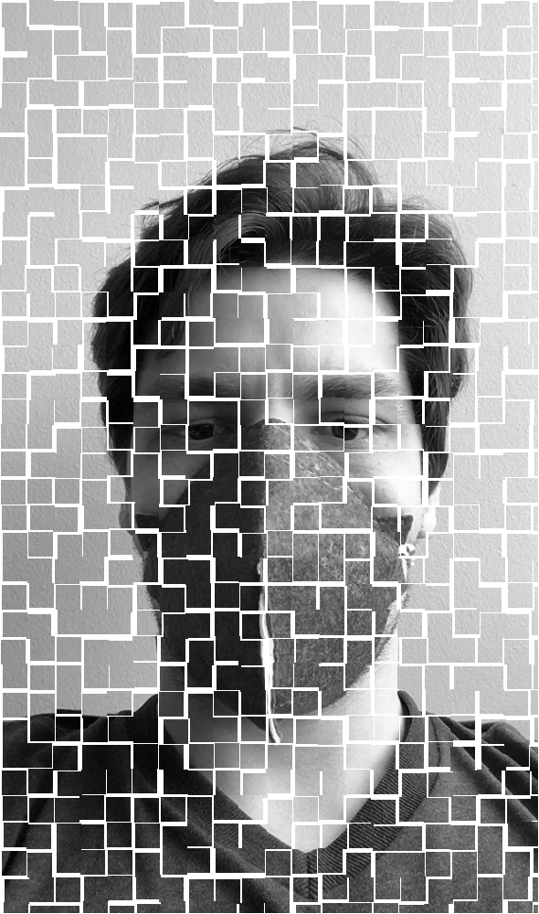
Nosso time
Machine Learning Engineer (MLE): Modelagem, Arquitetura de Dados e Treinamento/Teste
Daniel Campos
Mais de 6 anos de experiência no setor da saúde atuando como consultor de negócios, analista de inteligência de mercado e cientista de dados;
Graduado em Engenharia Aeroespacial e Bacharel em Ciência e Tecnologia e atualmente como Data Scientist pela FGV;
Experiência na indústria de games como cientista de dados;
Co-autor de publicações relevantes para a indústria da saúde no Brasil;
Criador de uma das mais relevantes publicações sobre record linkage dos dados públicos do DataSUS no Brasil.
https://github.com/DanielFCampos
https://www.linkedin.com/in/daniel-ferraz-de-campos/
https://www.kaggle.com/danielferrazcampos

Slide 6
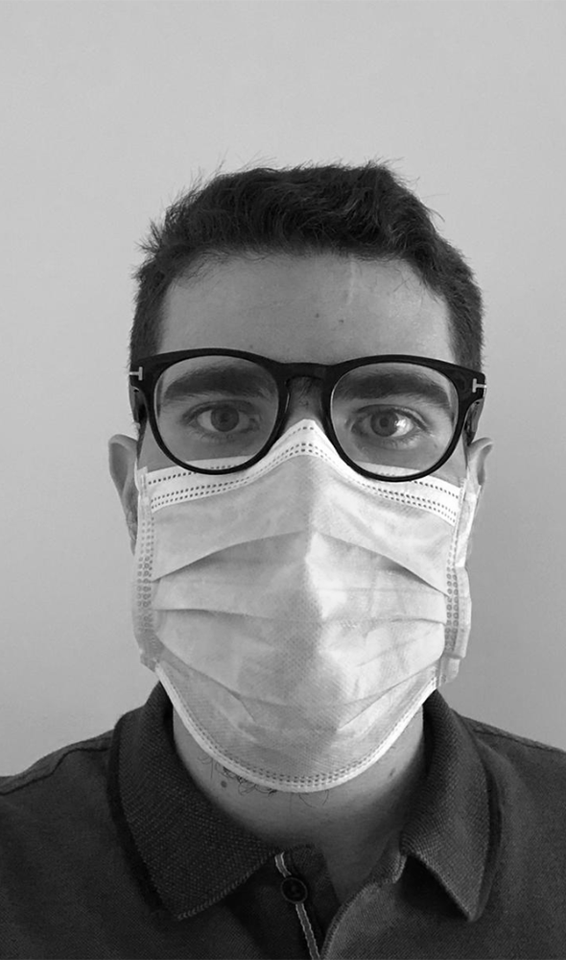
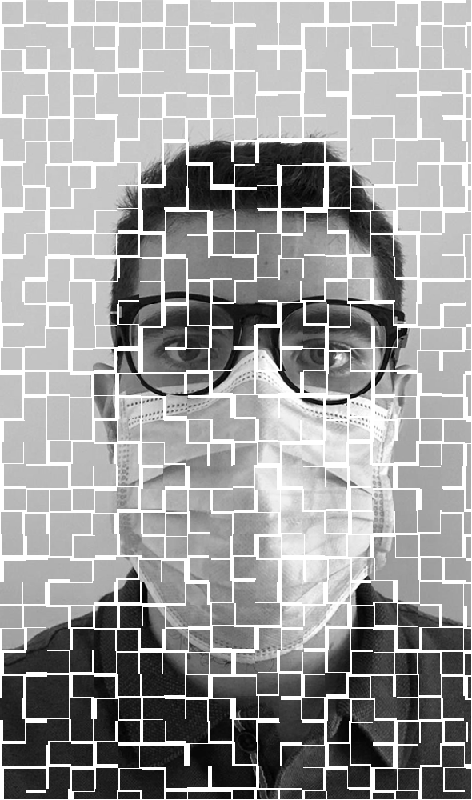
Nosso time
Research Data Scientist (RDS): Pesquisa, Testes e Engenharia de Dados
Ricardo Reis
Formado em ciência da computação pela Universidade Federal do Maranhão (UFMA), 2014;
Pós graduado em administração de empresas pela Fundação Getúlio Vargas (FGV), 2016;
Possui 7 anos de experiência com análise e desenvolvimento de sistemas nos setores público e privado;
Interesse na área acadêmica (pesquisa científica);
Atualmente trabalhando e se desenvolvendo na área de data science.
https://github.com/ricardobreis
https://www.linkedin.com/in/ricardobreis/
https://www.kaggle.com/ricardobreis

Slide 7
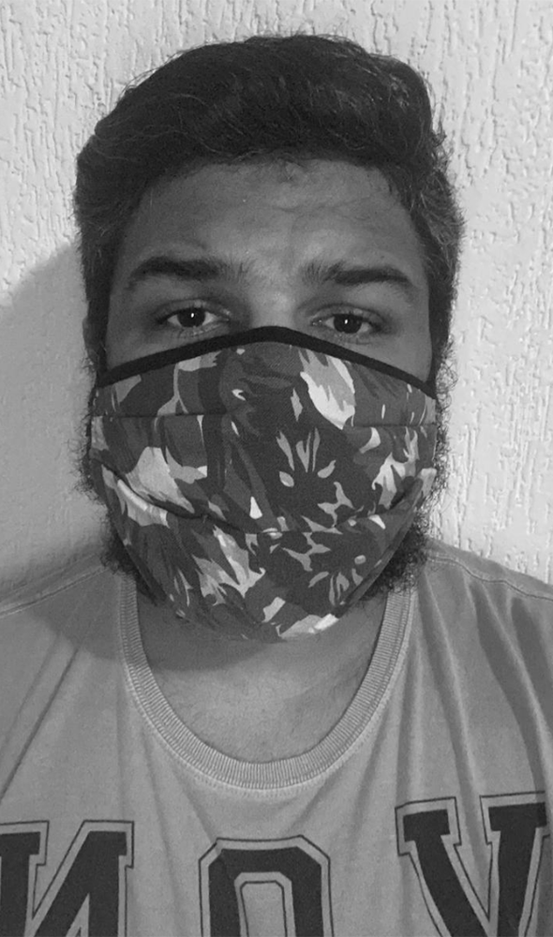
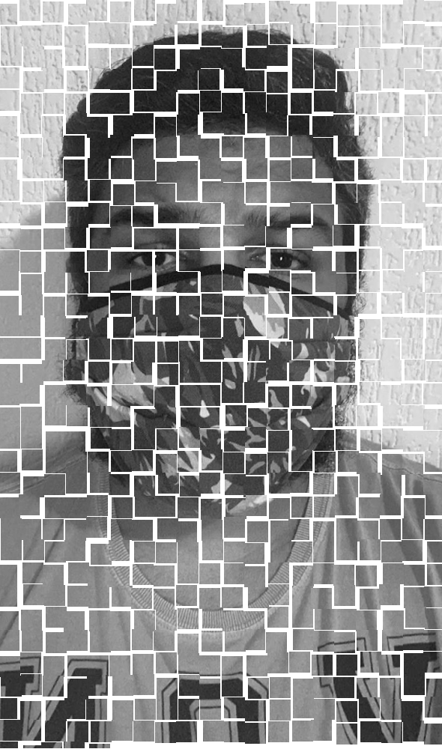
Nosso time
Research Data Scientist (RDS): Pesquisa, Testes e Engenharia de Dados
Ygor Lima
Formado em Administração pela Pontifícia Universidade Católica de São Paulo, 2016;
Atuou nos últimos 5 anos como engenheiro de dados em um banco privado;
Criador do grupo de disseminação de conhecimentos gerais de Tecnologia dentro da Diretoria em que trabalha;
Consultoria em processos para encontrar oportunidades de eficiência com automação de rotinas;
Trilhando conhecimento para tornar-se cientista de dados.
https://github.com/ygorlima1
https://www.linkedin.com/in/ygorlima1/
https://www.kaggle.com/ygorlima1

Slide 8
Nosso progresso durante
as apresentações

Slide 9





Nosso progresso até o momento
Apresentação
O que aconteceu?
Vamos oferecer um modelo Open Source sem custo para a Prefeitura de São Paulo
Nosso estudo despertou o interesse da comunidade e recebemos uma proposta de empresa da iniciativa privada
BD de Imagens
O que aconteceu?
Comprovamos a eficácia da base de imagens utilizada para o modelo
Cresce as críticas quanto a aplicação de AI para reconhecimento de pessoas (o que é diferente de reconhecimento de uso de máscara facial)
Referencial e Metodologia
O que aconteceu?
Os livros do François Chollet e Antonio Gulli foram nossas principais referências
Obtivemos resultados expressivos e satisfatórios com a arquitetura de camadas definida com CNN
Resultados
O que aconteceu?
Uso dos métodos SHAP e Grad-CAM para desmistificação dos modelos tidos como "black-box"
Equipe do Prefeito satisfeita e sem dúvidas quanto a execução e eficácia do projeto
Conclusão
O que aconteceu?
Implicações gerenciais
Limitações
Recomendações para pesquisas futuras
Conclusões finais
PARTE 1
PARTE 2
PARTE 3
PARTE 4
PARTE 5

Slide 10
Parte 1
(apresentada em 01/06/2020)

Slide 11
1) Contexto da Pesquisa, Busca de Artigos Científicos, Problema, Hipóteses e Objetivos do Projeto Analítico
[1 de 5]
- Onde a pesquisa será realizada (contexto)?
Vivemos tempos singulares, onde nossa sociedade enfrenta o desafio de combate e prevenção contra o crescente alastramento da COVID-19 em uma escala global. Deste desafiador contexto, emergem efeitos colaterais inéditos na era moderna, como o distanciamento social, dentre diversas mudanças de hábitos.
Com base nas evidências atuais, o vírus COVID-19 é transmitido entre pessoas através de contato próximo e gotículas. Calcula-se que uma pessoa com infecção o transmita para de duas a quatro pessoas.
A Organização Mundial de Saúde (OMS) recomenda o uso de máscaras combinadas com a correta higiene frequente das mãos como parte da chamada EPI (Equipamento de Proteção Individual, do inglês PPE, ou Personal Protective Equipment), dentre outras orientações e recomendações.

Slide 12
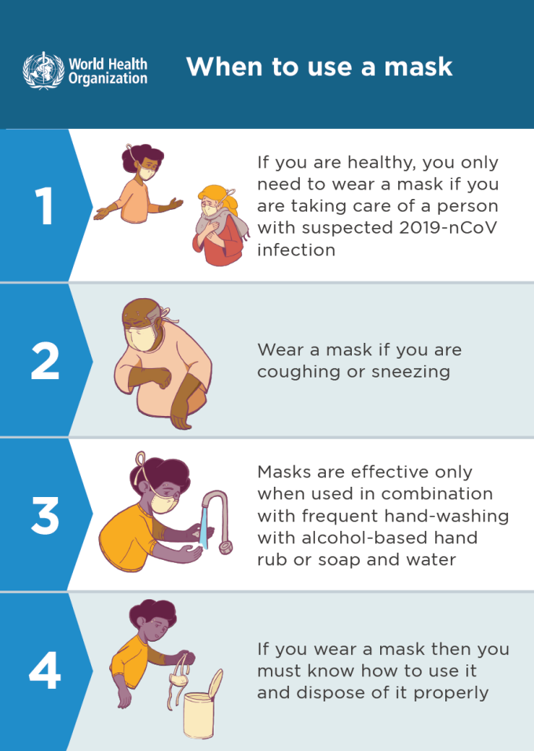
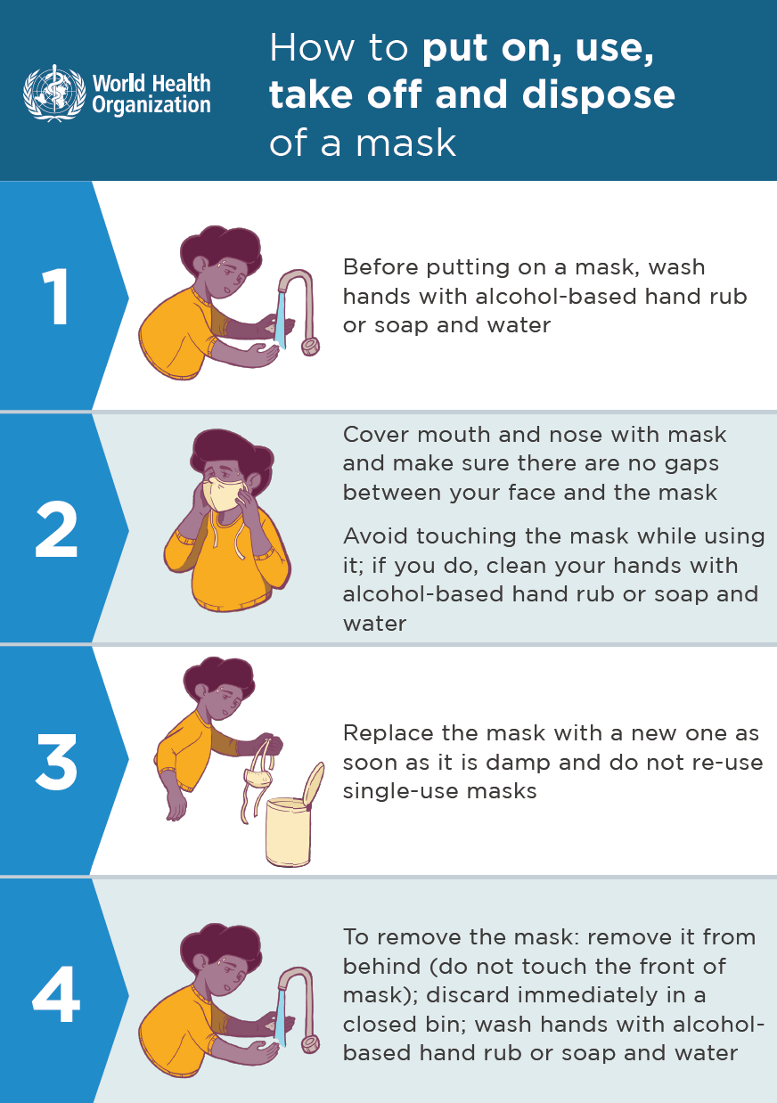
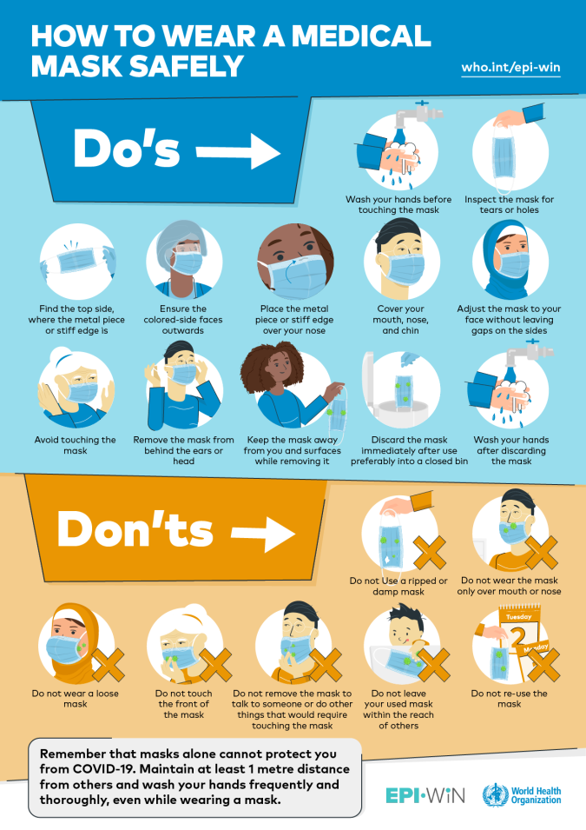

1) Contexto da Pesquisa, Busca de Artigos Científicos, Problema, Hipóteses e Objetivos do Projeto Analítico
[2 de 5]
- Onde a pesquisa será realizada (contexto)?
A Organização Mundial de Saúde disponibiliza uma série de orientações e guias para o uso correto das máscaras, bem com seu descarte e combinação com procedimentos de lavagem das mãos, como uma das medidas possíveis de contenção do alastramento da
COVID-19.
Fonte(s) e URL(s) utilizada(s) em 24/05/2020:
Coronavirus disease (COVID-19) advice for the public: When and how to use masks https://www.who.int/emergencies/diseases/novel-coronavirus-2019/advice-for-public/when-and-how-to-use-masks

Slide 13
1) Contexto da Pesquisa, Busca de Artigos Científicos, Problema, Hipóteses e Objetivos do Projeto Analítico
[3 de 5]
- Onde a pesquisa será realizada (contexto)?
⁶ 31-Dez: Primeiros casos de COVID-19 reportados em Wuhan China
19-Jan: Primeira morte de COVID-19, reportada na China.
¹ 24-Fev: Brasil amplia lista de países em alerta de corona vírus.
¹ 11-Mar: OMS declara pandemia de corona vírus.
⁵ 17-Mar: Primeira morte reportada no Brasil
¹ 02-Abr: Brasil muda protocolo e passa a recomendar que todos devem usar máscaras de proteção.
⁴ 19-Mai: Câmara aprova uso obrigatório de máscara nos locais públicos em todo o país.
¹ 9-Fev: Repatriação de brasileiros que residiam em Wuhan.
⁵ 26-Fev: Primeiro caso de COVID-19 no Brasil.
² 24-Mar: Início de quarentena em 645 cidades de SP.
³ 07-Mai: Estado de SP decreta a obrigatoriedade do uso de mascaras.
⁴ 20-Mai: Senado federal inicia análise de projeto oriundo da câmara que torna obrigatório o uso de máscara nos locais públicos em todo o país.
29-Mai
⁵ Casos de COVID-19 confirmados no Brasil
0
0
0
0
1
52
2.201
7.911
135.106
271.628
291.579
465.166
?
Início
Dez/19
Jan/20
Fev/20
Mar/20
Abr/20
Mai/20
Jun/20
Fonte(s) e URL(s) utilizada(s) em 27/05/2020:
¹ https://www.sanarmed.com/linha-do-tempo-do-coronavirus-no-brasil
² https://g1.globo.com/sp/sao-paulo/noticia/2020/03/24/quarentena-passa-a-valer-nesta-terca-feira-em-sp-veja-o-que-funciona.ghtml
³ https://noticias.uol.com.br/saude/ultimas-noticias/redacao/2020/05/04/sao-paulo-decreta-obrigatoriedade-do-uso-de-mascaras-em-todo-o-estado.htm
⁴ https://g1.globo.com/politica/noticia/2020/05/19/camara-aprova-uso-obrigatorio-de-mascara-em-todo-o-pais.ghtml
⁵ https://covid.saude.gov.br/
⁶ https://www.who.int/csr/don/12-january-2020-novel-coronavirus-china/en/

Slide 14


1) Contexto da Pesquisa, Busca de Artigos Científicos, Problema, Hipóteses e Objetivos do Projeto Analítico
[4 de 5]
- Onde a pesquisa será realizada (contexto)?
Recentemente o estado de São Paulo decretou o uso de máscaras de proteção facial como obrigatório, por tempo indeterminado. A medida, que entrou em vigor em 07/05/2020, estabelece o seguinte:
Uso de máscaras em:
espaços públicos;​
estabelecimentos que executem atividades essenciais;​
repartições públicas estaduais;​
transporte por aplicativo.
Usados por:​
consumidores;​
fornecedores;​
clientes;​
empregados;​
colaboradores;​
agentes públicos;​
prestadores de serviço.​
Além disso, o descumprimento da medida acarretará em infração, podendo o infrator ou o estabelecimento serem multados.
Fonte(s) e URL(s) utilizada(s) em 27/05/2020:
https://g1.globo.com/sp/sao-paulo/noticia/2020/05/05/decreto-que-determina-uso-de-mascaras-em-sp-estipula-multa-de-ate-r-276-mil-e-4-anos-de-prisao.ghtml https://www.al.sp.gov.br/repositorio/legislacao/decreto/2020/decreto-64959-04.05.2020.html

Slide 15

1) Contexto da Pesquisa, Busca de Artigos Científicos, Problema, Hipóteses e Objetivos do Projeto Analítico
[5 de 5]
- Onde a pesquisa será realizada (contexto)?
A presente pesquisa tem como objetivo principal, desenvolver um modelo de detecção de indivíduos utilizando máscaras faciais, através de técnicas de Deep Learning, como ferramenta possível de ser implementada em sistemas de monitoramento preventivo ao alastramento da COVID-19 em locais e áreas de convívio público ou privado.
O modelo resultante do estudo, visa sua aplicação em sistemas de monitoramento por vídeo como uma ferramenta adicional de alerta em casos de pessoas que não estejam utilizando máscaras faciais. Podendo adicionalmente, ser empregado em combinação com materiais educacionais na orientação do adequado uso em estabelecimentos comerciais e artísticos, instituições de ensino ou quaisquer outros usos onde as corretas orientações científicas possam ser asseguradas de forma rápida e ampla.
"The best way forward is the blended comprehensive approach which puts containment as a major pillar." -- Dr. Tedros Adhanom, WHO director-general.

Slide 16
1) Contexto da Pesquisa, Busca de Artigos Científicos, Problema, Hipóteses e Objetivos do Projeto Analítico
- Qual é a PERGUNTA do PROBLEMA de pesquisa?
Diante do contexto descrito, apresentam-se o questionamento a ser abordado nessa pesquisa:
É possível desenvolver, com técnicas de deep learning, um modelo de detecção de pessoas utilizando máscaras faciais para posterior implementação em sistemas de controle de entrada em espaços públicos, estabelecimentos que executem atividades essenciais, repartições públicas estaduais, transporte por aplicativo para um público alvo de consumidores, fornecedores, clientes, empregados, colaboradores, agentes públicos e prestadores de serviço?

Slide 17
1) Contexto da Pesquisa, Busca de Artigos Científicos, Problema, Hipóteses e Objetivos do Projeto Analítico
- Qual é o OBJETIVO GERAL e quais são os OBJETIVOS ESPECÍFICOS?
Objetivo geral:
Desenvolver um modelo que identifique, se as pessoas estão utilizando máscaras de proteção facial.
Objetivos específicos:
Definir, e eventualmente construir, a base de imagens que será utilizada;
Realizar revisão bibliográfica de técnicas aplicadas ao tema de pesquisa;
Definir os algoritmos que serão utilizados;
Definir a arquitetura inicial dos algoritmos;
Construir os modelos e identificar o com os melhores resultados;
Iterar sobre a estrutura inicialmente proposta e realizar o tuning de hiperparâmetros, se necessário;
Analisar a performance e a estabilidade da solução.

Slide 18
1) Contexto da Pesquisa, Busca de Artigos Científicos, Problema, Hipóteses e Objetivos do Projeto Analítico
- Quais são as HIPÓTESES da pesquisa (se necessário)?
Para este trabalho, dado o contexto da proposta, não se faz necessária a inclusão de hipóteses a serem validadas ou refutadas posteriormente.

Slide 19
1) Contexto da Pesquisa, Busca de Artigos Científicos, Problema, Hipóteses e Objetivos do Projeto Analítico
- Quais artigos científicos já trataram do mesmo contexto e/ou utilizaram as mesmas técnicas estatísticas e/ou de machine learning que serão utilizadas (apresentar resumidamente 20 artigos no mínimo)?
[1 de 4]
LI, H.; LIN, Z.; SHEN, X.; BRANDT, J.; HUA, G. A Convolutional Neural Network Cascade for Face Detection. 28th IEEE Conference on Computer Vision and Pattern Recognition. Boston, MA. 2015. DOI 10.1109/CVPR.2015.7299170.
RANJAN, R.; SANKARANARAYANAN, S.; CASTILLO, C. D.; CHELLAPPA, R. An All-In-One Convolutional Neural Network for Face Analysis. IEEE 12th International Conference on Automatic Face & Gesture Recognition. Washington, USA. 2017. DOI 10.1109/FG.2017.137.
NAUDÉ, W. Artificial Intelligence against COVID-19: An Early Review. IZA – Institute of Labor Economics. Bonn, Alemanha. 2020. ISSN 2365-9793.
GUO, J.; LIN, C.; WU, M.; CHANG, C.; LEE, H. Complexity Reduced Face Detection Using Probability-Based Face Mask Prefiltering and Pixel-Based Hierarchical-Feature Adaboosting. IEEE SIGNAL PROCESSING LETTERS. VOL. 18, NO. 8, AUGUST 2011. DOI 10.1109/LSP.2011.2146772.

Slide 20
1) Contexto da Pesquisa, Busca de Artigos Científicos, Problema, Hipóteses e Objetivos do Projeto Analítico
- Quais artigos científicos já trataram do mesmo contexto e/ou utilizaram as mesmas técnicas estatísticas e/ou de machine learning que serão utilizadas (apresentar resumidamente 20 artigos no mínimo)?
[2 de 4]
LAWRENCE, S.; GILES, C. L.; TSOI, A. C.; BACK, A. D. Face Recognition: A Convolutional Neural-Network Approach. IEEE Transactions on Neural Networks, Vol. 8, No. 1. 1997. DOI 10.1109/72.554195.
QIN, B.; LI, D. Identifying Facemask-wearing Condition Using Image SuperResolution with Classification Network to Prevent COVID-19. 2020. DOI 10.21203/rs.3.rs-28668/v1.
WANG, Z.; et al. Masked Face Recognition Dataset and Application. 2020. arXiv 2003.09093v2.
YIN, X.; LIU, X. Multi-Task Convolutional Neural Network for Pose-Invariant Face Recognition. IEEE Transactions on Image Processing. 2018. DOI 10.1109/TIP.2017.2765830.
JIANG, M.; FAN, X. RetinaMask: A Face Mask Detector. 2020. arXiv 2005.03950.
MATSUGU, M.; MORI, K.; MITARI, Y.; KANEDA, Y. Subject independent facial expression recognition with robust face detection using a convolutional neural network. Neural Networks, Volume 16, Issues 5-6, Pages 555-559. 2003. DOI 10.1016/S0893-6080(03)00115-1.

Slide 21
1) Contexto da Pesquisa, Busca de Artigos Científicos, Problema, Hipóteses e Objetivos do Projeto Analítico
- Quais artigos científicos já trataram do mesmo contexto e/ou utilizaram as mesmas técnicas estatísticas e/ou de machine learning que serão utilizadas (apresentar resumidamente 20 artigos no mínimo)?
[3 de 4]
CHOLLET, F. Deep Learning with Python. Manning. ISBN 9781617294433. NY, USA. 2018.
GÉRON, A. Hands-On Machine Learning with Scikit-Learn & TensorFlow: Concepts, Tools, And Techniques To Build Intelligent Systems. O’Reilly. ISBN 978-1-491-96229-9. CA, USA. 2017.
JAMES, G.; WITTEN, D.; HASTIE, T.; TIBSHIRANI, R. An Introduction to Statistical Learning with Applications in R. Springer. ISBN 978-1-4614-7138-7. DOI 10.1007/978-1-4614-7138-7. NY, USA. 2015.
HASTIE, T.; TIBSHIRANI, R.; FRIEDMAN, J. The Elements of Statistical Learning: Data Mining, Inference, and Prediction. Springer. ISBN 978-0-387-84858-7. DOI: 10.1007/b94608. NY, USA. 2009.
KUHN, M.; JOHNSON, K. Applied Predictive Modeling. Springer. ISBN 978-1-4614-6849-3. DOI 10.1007/978-1-4614-6849-3. NY, USA. 2013.

Slide 22
1) Contexto da Pesquisa, Busca de Artigos Científicos, Problema, Hipóteses e Objetivos do Projeto Analítico
- Quais artigos científicos já trataram do mesmo contexto e/ou utilizaram as mesmas técnicas estatísticas e/ou de machine learning que serão utilizadas (apresentar resumidamente 20 artigos no mínimo)?
[4 de 4]
Keras API Reference. Disponível em <https://keras.io/api/>. Acesso em: 30 de Maio de 2020.
RUSSEL, S. J.; NORVIG, P. Artificial Intelligence: A Modern Approach. 2010. DOI 10.1016/j.artint.2011.01.005.
LUNDBERG, S.; LEE, S. A Unified Approach to Interpreting Model Predictions. 2017. arXiv 1705.07874.
World Health Organization. Rational Use of Personal Protective Equipment for Coronavirus Disease (COVID-19) and Considerations During Severe Shortages. 2020. WHO/2019-nCov/IPC_PPE_use/2020.3.
SELVARAJU, R.; et al. Grad-CAM: Visual Explanations from Deep Networks via Gradient-based Localization. 2019. DOI 10.1007/s11263-019-01228-7.

Slide 23
Parte 2 (apresentada em 16/06/2020)

Slide 24
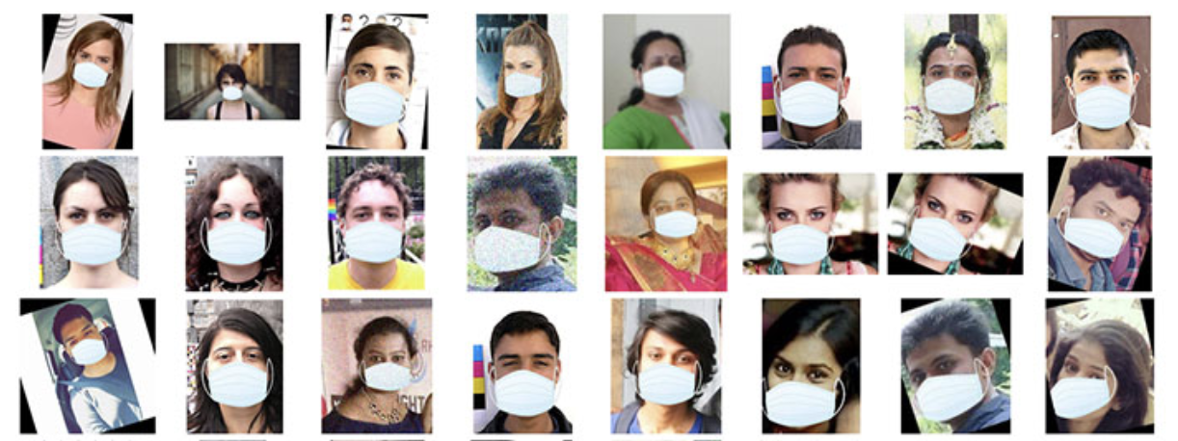

2) Base de Dados e Técnicas Estatísticas e/ou de Machine Learning do Projeto Analítico
[1 de 5]
- Quais variáveis formam a BASE DE DADOS (mostrar a base de dados completa)?
A base de dados utilizada para este projeto é uma composição de bancos de imagens classificadas de forma binária entre faces com máscara e faces sem máscara. Ambas as fontes estão publicamente disponíveis.
A primeira delas, produzida por Prajna Bhandary¹, trata-se de um banco pseudo-artificial e possui 1.376 imagens das quais 690 imagens estão classificadas como faces com máscara e 686 para a classe complementar.
Fonte(s) e URL(s) utilizada(s) em 13/06/2020:
Disponível no GitHub de Prajna Bhandary
¹ https://github.com/prajnasb/observations/tree/master/experiements/data

Slide 25
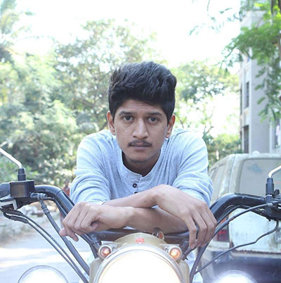
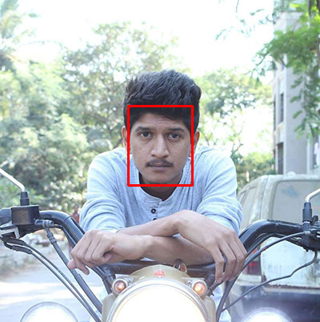

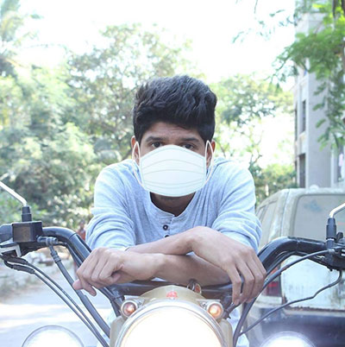

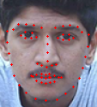
2) Base de Dados e Técnicas Estatísticas e/ou de Machine Learning do Projeto Analítico
[2 de 5]
- Quais variáveis formam a BASE DE DADOS (mostrar a base de dados completa)?
O conceito de pseudo-artificialidade mencionado é uma liberdade poética dos autores para expressar que, apesar de serem imagens reais de pessoas, as máscaras foram artificialmente criadas e posicionadas, via algoritmo, para o específico propósito de treinamento de modelos como o modelo que pretendemos criar.
A seguir, um exemplo de como se dá o processo de criação artificial dessas imagens:
+
Imagem original
Localização da face
Extração e identificação de contornos da face
Adição de uma representação de máscara
Resultado final

Slide 26
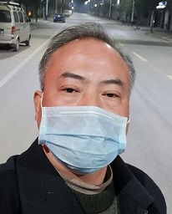
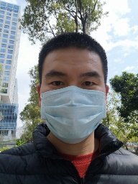
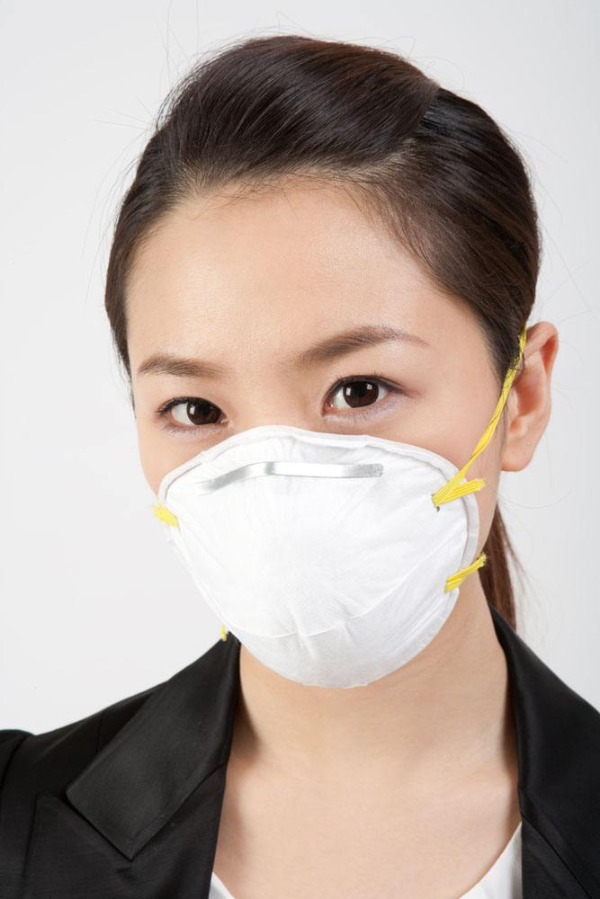
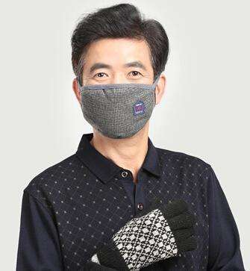
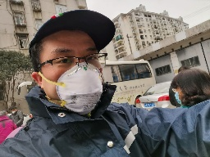


2) Base de Dados e Técnicas Estatísticas e/ou de Machine Learning do Projeto Analítico
[3 de 5]
- Quais variáveis formam a BASE DE DADOS (mostrar a base de dados completa)?
A segunda base de dados, por sua vez, tem como curador o National Engineering Research Center for Multimedia Software, do departamento de Ciências da Computação da Universidade de Wuhan.
Este banco de dados¹ possui 2 vertentes:
uma artificial, similar ao processo anteriormente mencionado,
e outra usando imagens de mundo real, ou seja, sem a adição artificial de máscaras de proteção.
Um exemplo de publicação usando este dataset pode ser visto no site da Cornell University no artigo: “Masked Face Recognition Dataset and Application” ².
Fonte(s) e URL(s) utilizada(s) em 13/06/2020:
Disponível no GitHub
¹ https://github.com/X-zhangyang/Real-World-Masked-Face-Dataset
Disponível no site da Universidade de Cornell
² https://arxiv.org/abs/2003.09093

Slide 27
2) Base de Dados e Técnicas Estatísticas e/ou de Machine Learning do Projeto Analítico
[4 de 5]
- Quais variáveis formam a BASE DE DADOS (mostrar a base de dados completa)?
Desta segunda fonte de dados, decidimos utilizar apenas as imagens de mundo real, que consiste de um total de 95.000 imagens de 525 pessoas diferentes das quais 5.000 imagens estão classificadas como faces com máscara e 90.000 para a classe complementar.
O intuito com a mescla dos datasets é trazer maior robustez e capacidade de generalização ao nosso modelo, bem como usar fontes de dados diferentes pode reduzir eventuais vieses dos criadores dos datasets.
Vale lembrar que as bases de dados foram usadas “as-is”, sem reclassificação das imagens, exclusão de casos dúbios ou curadoria de conteúdo. Entretanto, com uma avaliação visual superficial não-exaustiva, conseguimos observar algumas imagens mal classificadas e, apesar de entendermos que isso pode prejudicar a performance final dos modelos, seguimos para mantermos as bases originais inalteradas.

Slide 28
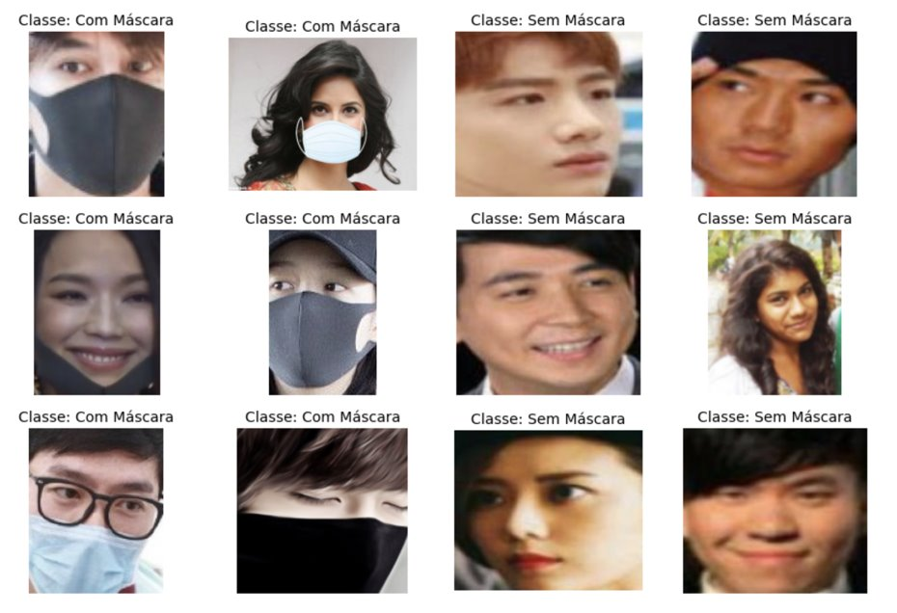
2) Base de Dados e Técnicas Estatísticas e/ou de Machine Learning do Projeto Analítico
[5 de 5]
- Quais variáveis formam a BASE DE DADOS (mostrar a base de dados completa)?
Todas as arquiteturas de modelos serão treinadas com o mesmo conjunto de treino e teste para garantirmos a justiça entre elas. A proporção definida foi de 75% para o treino e 25% para o teste. Para garantirmos que as classes estejam equilibradas em ambas as amostras, estratificaremos pela coluna de classes. O framework utilizado será o train_test_split do scikitlearn.
Dado o desbalanceamento entre as classes também será necessária a técnica do undersampling (de forma aleatória) da classe majoritária.

Slide 29
2) Base de Dados e Técnicas Estatísticas e/ou de Machine Learning do Projeto Analítico
[1 de 3]
- Quais variáveis foram concebidas após aplicação de feature engineering?
Sabemos o quão importante é termos um banco de dados robusto e grande o suficiente para habilitar a generalização do nosso modelo. Com isto em mente, uma prática comum aplicada à imagens é o processo de data augmentation, e este será o processo que usaremos para fazer o enriquecimento de nosso banco de imagens.
Este processo, basicamente, toma as imagens originais a aplica pequenas modificações nela tais como: rotação, translação, cisalhamento, ampliação e espelhamento a fim de gerar novas imagens para o treinamento dos modelos. O conceito por trás desse processo é assumirmos que uma imagem continua representando a mesma classe mesmo com estas pequenas modificações, permitindo com que tenhamos outras ópticas sobre a mesma imagem.
Esse contexto pode ser considerado como o equivalente à feature engineering em bases de dados tradicionais (não-imagens).

Slide 30
2) Base de Dados e Técnicas Estatísticas e/ou de Machine Learning do Projeto Analítico
[2 de 3]
- Quais variáveis foram concebidas após aplicação de feature engineering?
Para o data augmentation, a metodologia usada baseia-se no framework do Keras de
ImageDataGenerator associado ao flow_from_dataframe, que cria um fluxo direto do diretório de imagens enquanto a definição de classes fica à cargo de um dataframe com o nome do arquivo (imagem) e sua respectiva classe. Desta forma, conseguimos trabalhar com um volume de dados maior sem onerar a capacidade computacional disponível.
Vale lembrar que, como parte do tratamento das imagens faremos também o reshaping das imagens para formatos quadrados (por exemplo, 256x256 pixels), que são melhores aceitos em redes neurais, especialmente as convolucionais. Faremos também a normalização dos valores dos pixels para que eles assumam valores apenas entre 0 e 1, que é uma prática padrão para o aumento da performance de modelos estatísticos de aprendizado de máquina.
Por fim, para reduzirmos o consumo computacional e, entendendo que não existe perdas significativas ao projeto, trabalharemos com a conversão das imagens de input para escala de cinza.

Slide 31
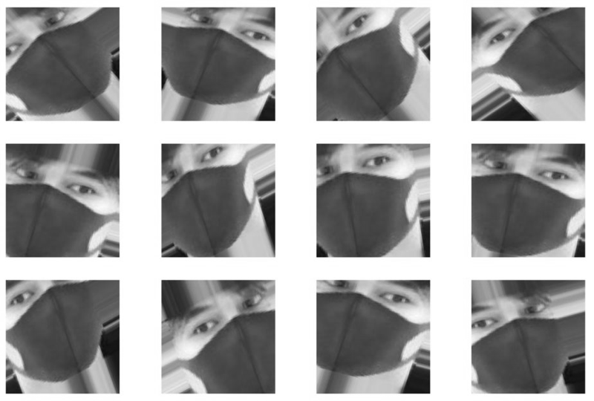
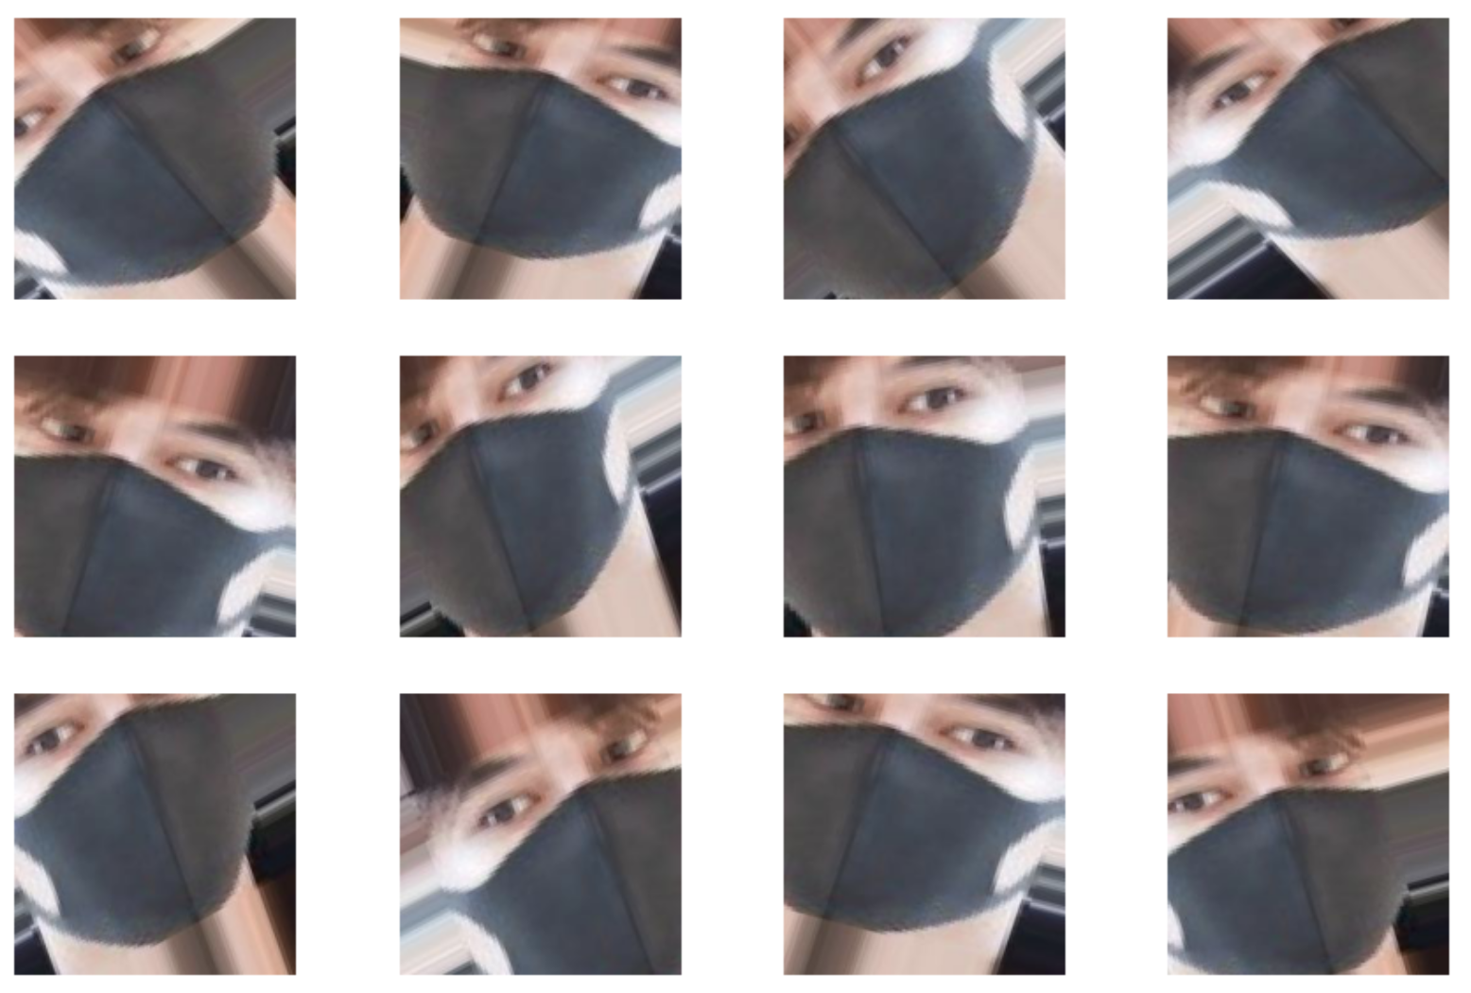
2) Base de Dados e Técnicas Estatísticas e/ou de Machine Learning do Projeto Analítico
[3 de 3]
- Quais variáveis foram concebidas após aplicação de feature engineering?
A seguir exibimos alguns exemplos desse processo e valores que testamos. Nesta visualização, aplicamos o mesmo procedimento que será usado para treinamento dos modelos tal qual uso de escalas de cinza ou esquema de cores e redimensionamento de imagens para dimensões quadradas.
rotation_range (40) é um valor em graus (0-180), um intervalo no qual rotacionaremos aleatoriamente as imagens.
width_shift (0.2) e height_shift (0.2) são intervalos (como uma fração entre 0 e 1 da largura ou altura total) dentro dos quais é possível transladar aleatoriamente imagens na vertical ou na horizontal.
rescale é um valor pelo qual multiplicaremos os dados antes de qualquer outro processamento. Nossas imagens originais consistem em coeficientes RGB no intervalo de 0 a 255, mas é recomendável a normalização dos dados para o processamento dos nossos modelos (dada uma taxa de aprendizado típica); portanto, transformaremos em valores entre 0 e 1 pela multiplicação do fator 1/255. O mesmo vale para o caso de usarmos imagens BW.
shear_range (0.2) é o intervalo o qual aplicaremos, aleatoriamente, transformações de cisalhamento.
zoom_range (0.2) é o intervalo destinado à transformações aleatórias de ampliação.
horizontal_flip (Sim) argumento do tipo booleano indicando que transformações aleatórias de espelhamento horizontal são permitidas - relevante quando não há suposições de assimetria horizontal (e.g. imagens reais).
fill_mode (Mais próximo/Nearest) é a estratégia usada para preencher pixels recém-criados, que podem aparecer após alguma das transformações previamente mencionadas.

Slide 32

2) Base de Dados e Técnicas Estatísticas e/ou de Machine Learning do Projeto Analítico
- Quais técnicas estatísticas e/ou de machine learning serão utilizadas (dentre as aprendidas no curso)?
[1 de 2]
Para o projeto em questão, pretendemos abordar duas das arquiteturas mais usadas no campo de inteligência artificial:
ANNs (Artificial Neural Networks) e
CNNs (Convolutional Artificial Neural Networks).
As ANNs ou sistemas conectados são sistemas de computação inspirados nas redes neurais biológicas que constituem cérebros de animais. Esses sistemas são uma coleção de unidades ou nós conectados chamados de neurônios artificiais. Cada conexão, como as sinapses no cérebro biológico, pode transmitir um sinal para outros neurônios. Nas ANNs podemos ter várias camadas de neurônios, aumentando a complexidade da rede.
Imagem ilustrativa

Slide 33

2) Base de Dados e Técnicas Estatísticas e/ou de Machine Learning do Projeto Analítico
- Quais técnicas estatísticas e/ou de machine learning serão utilizadas (dentre as aprendidas no curso)?
[2 de 2]
As CNNs (ou ConvNet), por sua vez, são uma classe de redes neurais profundas, mais comumente aplicada à análise de imagens (nosso caso). Assim como as ANNs, elas são formadas por camadas conectadas por operações matriciais.
Entretanto, apesar de também serem acopladas à uma ANN em seu output, elas possuem camadas ocultas convolucionais, bem como outras camadas de operações multidimensionais.
Imagem ilustrativa

Slide 34
Parte 3 (apresentada em 29/06/2020)

Slide 35
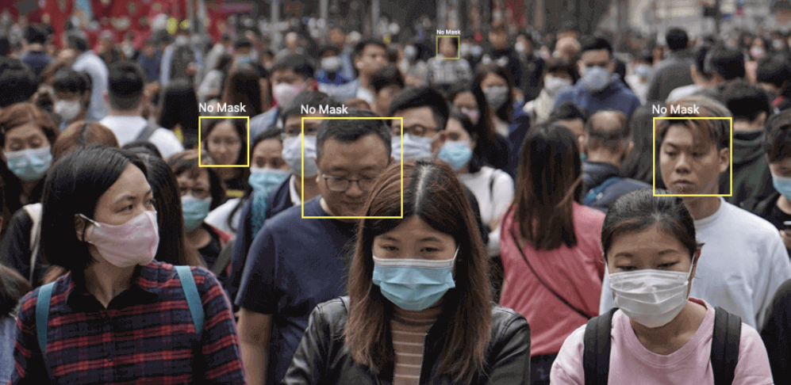
3) Referencial Teórico e Metodologia do Projeto Analítico
- Qual foi o REFERENCIAL TEÓRICO concebido (ler para a turma)?
[1 de 12]
Conforme apontado por Naudé Wim (2020), a inteligência artificial (IA) é uma ferramenta potencialmente poderosa na luta contra a pandemia do COVID-19. São discutidas seis áreas em que a IA pode contribuir para a luta contra o COVID-19:
i) alertas e alertas precoces;
ii) rastreamento e previsão;
iii) painéis de dados;
iv) diagnóstico e prognóstico;
v) tratamentos e curas;
vi) controle social.
Este trabalho concentrou-se especialmente em medidas de controle social, notadamente, no uso de máscaras faciais para controle do alastramento da COVID-19.

Slide 36
3) Referencial Teórico e Metodologia do Projeto Analítico
- Qual foi o REFERENCIAL TEÓRICO concebido (ler para a turma)?
[2 de 12]
Naudé Wim (2020), enfatiza que a aplicação de técnicas de IA, especialmente no contexto do combate a COVID-19 é dificultada pela falta de dados. Ademais, a superação dessas restrições exige um equilíbrio cuidadoso entre privacidade de dados e saúde pública e interação rigorosa entre humanos e IA. É improvável que essas questões sejam tratadas a tempo de ser de grande ajuda durante a presente pandemia. Enquanto isso, a coleta extensiva de dados de controle social será benéfica para salvar vidas, treinar a IA e limitar os danos econômicos. A IA tem sido, e pode ser usada ainda mais, para gerenciar a pandemia usando imagens térmicas para varrer espaços públicos em busca de pessoas potencialmente infectadas e aplicando medidas de distanciamento e bloqueio sociais (RIVAS, 2020).
Por exemplo, conforme descrito por Chun (2020) no South China Morning Post: "Nos aeroportos e estações de trem na China, câmeras infravermelhas são usadas para escanear multidões em busca de altas temperaturas. Às vezes, eles são usados com um sistema de reconhecimento facial, que pode identificar o indivíduo com uma temperatura alta e se ele está usando uma máscara cirúrgica."

Slide 37

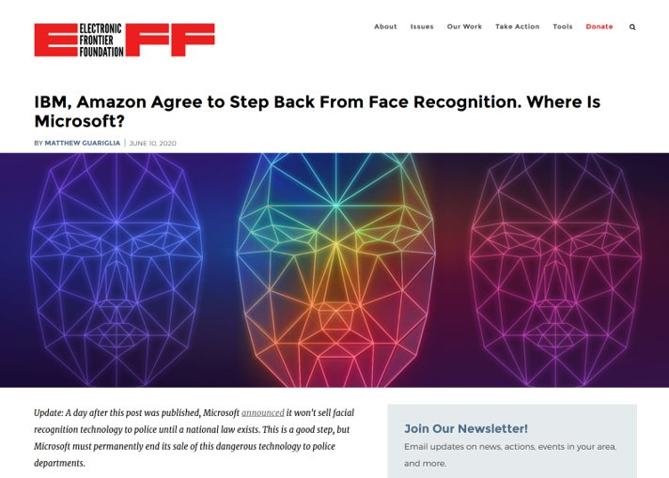
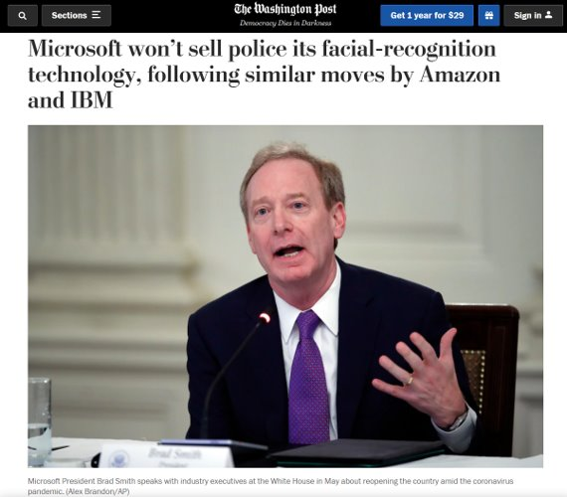
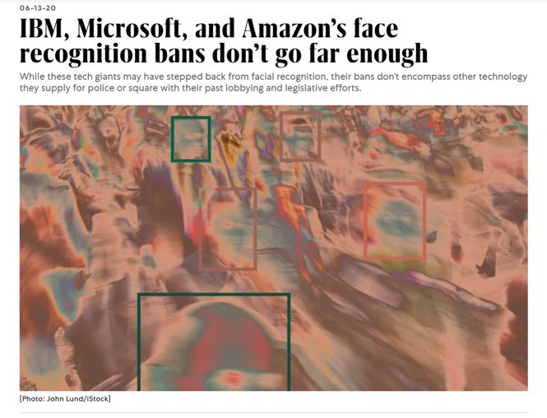
Privacidade
Abusos por
parte do Estado
Sistemas de Vigilância
Prisões indevidas
Direitos Humanos
I.A.
Erros de identificação
Fonte(s) e URL(s) utilizada(s) em 24/06/2020:
https://www.washingtonpost.com/technology/2020/06/11/microsoft-facial-recognition/
https://www.eff.org/deeplinks/2020/06/ibm-amazon-end-and-pause-fr-programs-where-microsoft https://www.fastcompany.com/90516450/ibm-microsoft-and-amazons-face-recognition-bans-dont-go-far-enough

Slide 38

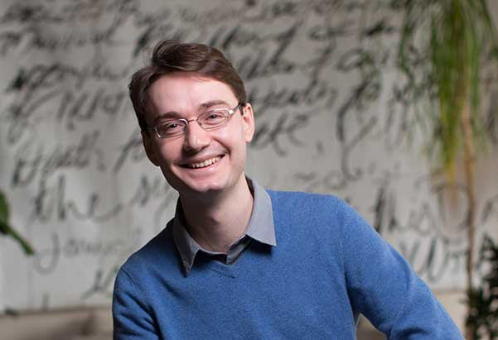


3) Referencial Teórico e Metodologia do Projeto Analítico
- Qual foi o REFERENCIAL TEÓRICO concebido (ler para a turma)?
[3 de 12]
Na sequência descrevemos o referencial teórico das técnicas e métodos utilizados neste trabalho de pesquisa baseados nos trabalhos de CHOLLET, F. Deep Learning with Python¹. e a documentação oficial do Keras TensorFlow 2.0, disponível em seu site oficial ².
François Chollet é o autor do Keras, um framework de Deep Learning para Python. Pesquisador de IA e aprendizagem profunda no Google e autor de trabalhos aceitos em grandes conferências como CVPR, NIPS, ICLR, dentre outras.
Fonte(s) e URL(s) utilizada(s) em 24/06/2020:
Livro disponível no site da Amazon
¹ https://amzn.to/3fYOfVU
Site oficial do Keras TensorFlow
² https://keras.io/about/

Slide 39
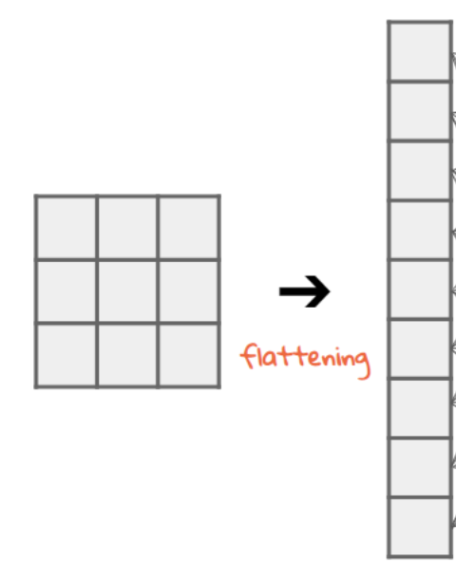
3) Referencial Teórico e Metodologia do Projeto Analítico
- Qual foi o REFERENCIAL TEÓRICO concebido (ler para a turma)?
[4 de 12]
Para a comparação de diferentes arquiteturas, construímos diferentes estruturas baseadas nas técnicas de Flatten, Dense, Dropout, Conv2D, BatchNormalization and MaxPooling2D. Cada técnica é aplicada a uma camada diferente das redes neurais.
Flatten: a técnica de achatamento (flatten) converte os dados de uma matriz multidimensional em uma matriz unidimensional (vetor) para os dados serem usados como input em uma próxima camada. É comum achatarmos a saída das camadas convolucionais ou a entrada multidimensional (e.g. imagens) de redes densas para criarmos um único vetor longo de features. Esta camada, portanto, precede uma camada densa conectada (fully connected dense layer, explicada a seguir) costumeiramente responsável pela classificação final do modelo. De forma mais simples, colocamos todos os dados de pixels (no caso de imagens) em linha para usarmos como input em uma rede neural.

Slide 40
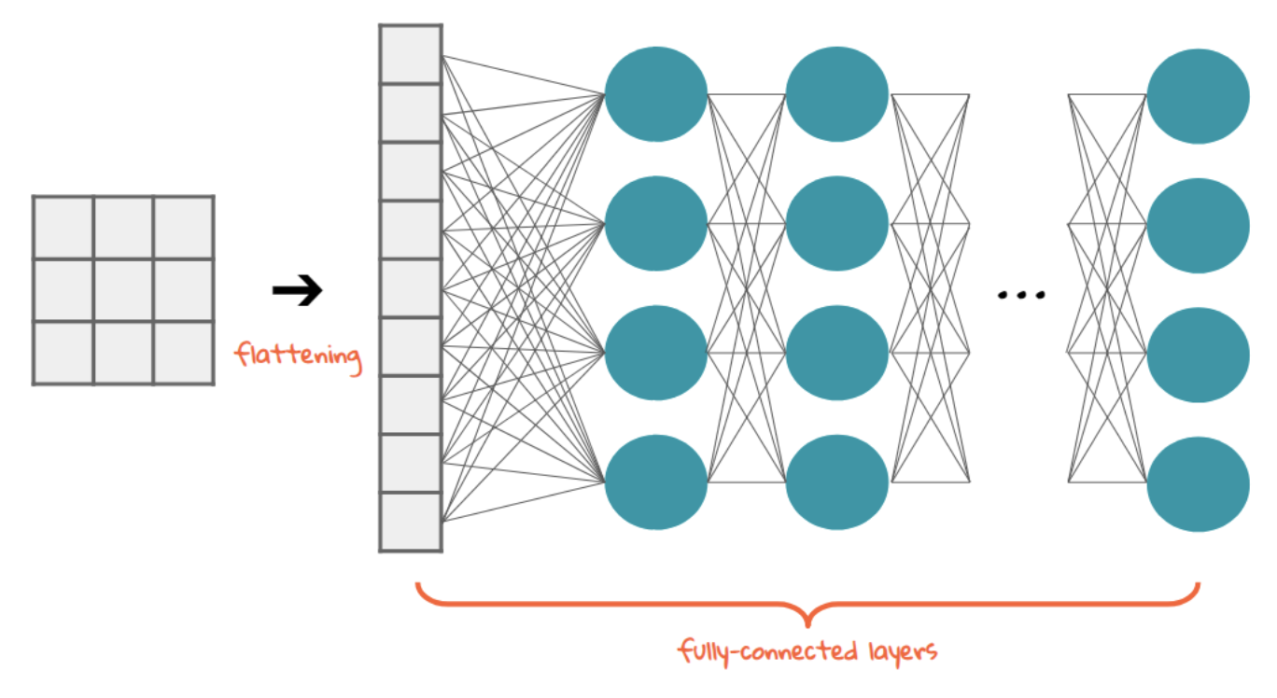
3) Referencial Teórico e Metodologia do Projeto Analítico
- Qual foi o REFERENCIAL TEÓRICO concebido (ler para a turma)?
[5 de 12]
Dense: uma camada densa (dense layer) é apenas uma camada regular de neurônios em uma rede neural. Cada neurônio recebe a entrada de todos os neurônios da camada anterior estando, portanto, densamente conectados. Eles também, possuem uma função de ativação que é responsável por normalizar a saída dos neurônios (e.g. ReLU).
Uma camada densa representa nada mais que uma multiplicação matricial. A camada tem uma matriz de peso e um vetor de vieses aplicados às ativações da camada anterior. Os valores que modificam as ativações da camada anterior são parâmetros treináveis que são atualizados durante o backpropagation (treinamento da rede).

Slide 41

3) Referencial Teórico e Metodologia do Projeto Analítico
- Qual foi o REFERENCIAL TEÓRICO concebido (ler para a turma)?
[6 de 12]
ReLU: em uma rede neural, conforme mencionado previamente, a função de ativação é responsável por normalizar a saída dos neurônios.
A função de ativação linear retificada (ReLU) é uma função linear que produzirá a entrada 1 se for positiva; caso contrário, produzirá 0. Tornou-se a função de ativação padrão para muitos tipos de redes neurais, porque um modelo que a utiliza é mais fácil de treinar por ser de menor consumo computacional, geralmente obtendo melhor desempenho.

Slide 42
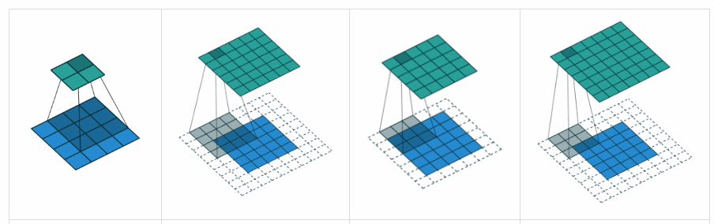
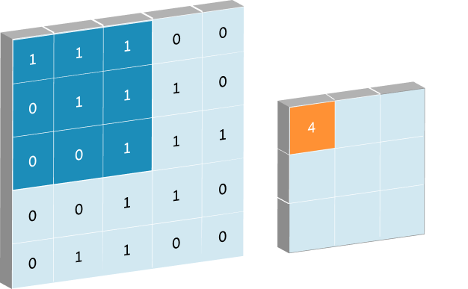
3) Referencial Teórico e Metodologia do Projeto Analítico
- Qual foi o REFERENCIAL TEÓRICO concebido (ler para a turma)?
[7 de 12]
Conv2D: as camadas convolucionais são os principais componentes usados nas redes neurais convolucionais. Em uma convolução, você movimenta seu kernel sobre a entrada, calcula as multiplicações elemento a elemento e as soma.
O passo desse movimento é chamado de stride. A adição de uma borda para que nenhuma informação seja perdida é chamado de padding.
De maneira simplificada, uma convolução é a aplicação de um filtro a uma entrada que resulta em uma ativação. A aplicação repetida do mesmo filtro a uma entrada resulta em um mapa de ativações chamado mapa de características, indicando os locais e a força de uma característica detectada em uma entrada, como uma imagem.

Slide 43
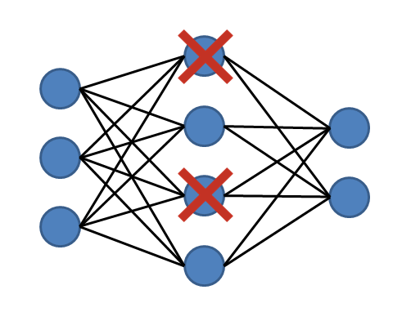
3) Referencial Teórico e Metodologia do Projeto Analítico
- Qual foi o REFERENCIAL TEÓRICO concebido (ler para a turma)?
[8 de 12]
BatchNormalization: o processo, em si, consiste na normalização da camada ajustando os valores e dimensionando as ativações. Por exemplo, quando temos recursos de 0 a 1 e alguns de 1 a 1000, devemos normalizá-los para uma mesma escala. A normalização de lotes (batch normalization) é uma técnica para o treinamento de redes neurais muito profundas que padroniza as entradas em uma camada para cada mini-lote (batch). O efeito da técnica é a estabilização do processo de aprendizado e redução do número de épocas necessárias para treinar redes profundas.
Dropout: é uma técnica usada para combater o overfitting (o estado de overfit de um modelo faz com que ele não seja generalizável para fora do universo de possibilidades onde foi treinado). O método consiste no descarte aleatório de neurônios de uma camada densa. A técnica é, portanto, usada para regularização.
Notes:
De uma maneira bem direta, podemos entender regularização como a inserção de bias (ou, viés) em um modelo. Ou em outras palavras, essa técnica reduz o sobreajuste dos dados, afim de diminuir a sua variância.

Slide 44
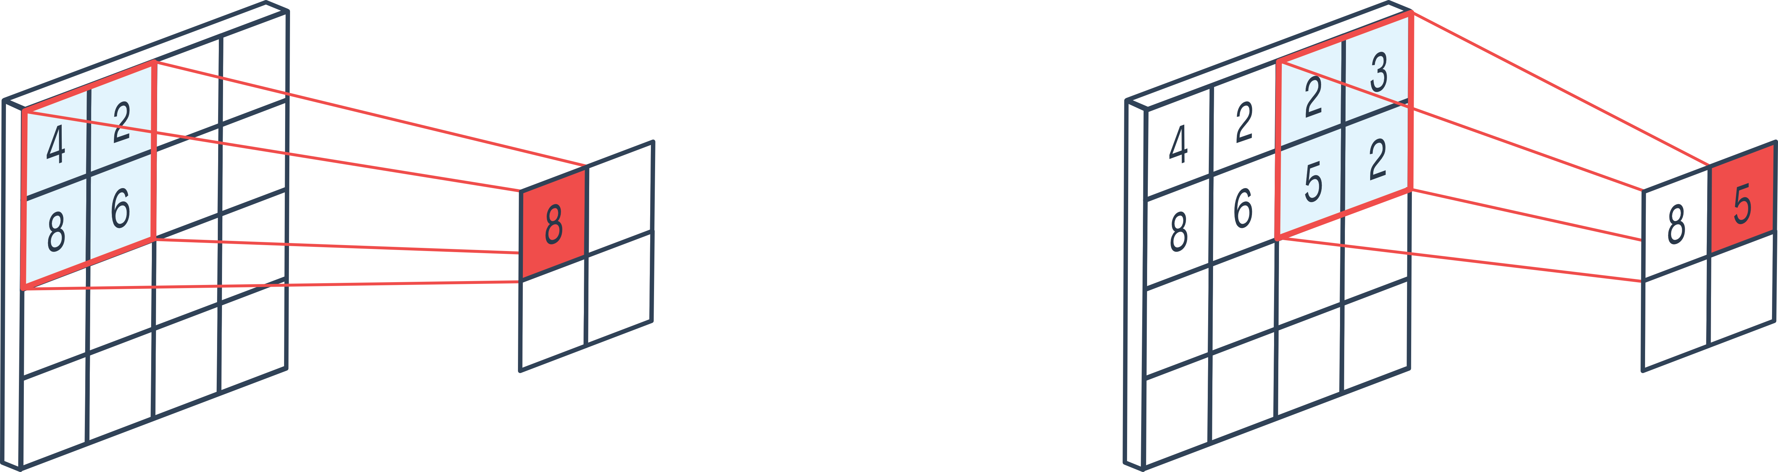
3) Referencial Teórico e Metodologia do Projeto Analítico
- Qual foi o REFERENCIAL TEÓRICO concebido (ler para a turma)?
[9 de 12]
MaxPooling2D: a técnica consiste em um processo de discretização baseado em amostra. O objetivo é fazer uma amostragem reduzida de uma representação de entrada (imagem, matriz de saída de uma camada oculta, etc.), reduzindo sua dimensionalidade e permitindo suposições sobre os recursos contidos nas sub-regiões classificadas.
Isso é feito em parte para ajudar no overfitting, fornecendo uma forma simplificada da representação. Além disso, reduz o custo computacional, reduzindo o número de parâmetros a serem aprendidos.
O maxpooling é feito aplicando um filtro (máximo) a sub-regiões (normalmente) não sobrepostas da representação inicial.

Slide 45
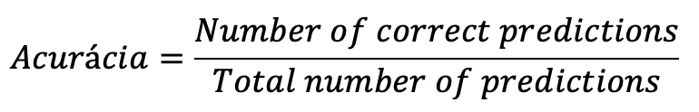
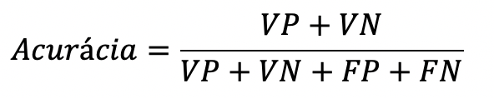
3) Referencial Teórico e Metodologia do Projeto Analítico
[10 de 12]
- Qual foi o REFERENCIAL TEÓRICO concebido (ler para a turma)?
Accuracy: a acurácia é uma métrica para avaliar modelos de classificação. Informalmente, precisão é a fração de previsões que nosso modelo acertou. Formalmente, a acurácia tem a seguinte definição:
Para a classificação binária, a acurácia também pode ser calculada em termos de positivos e negativos da seguinte maneira:
Onde VP = verdadeiros positivos, VN = verdadeiros negativos, FP = falsos positivos e FN = falsos negativos.

Slide 46
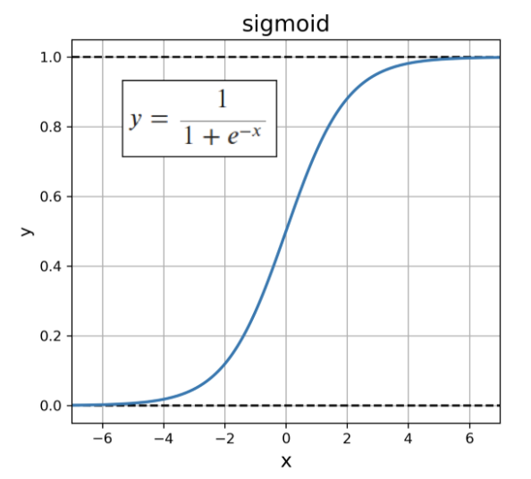
3) Referencial Teórico e Metodologia do Projeto Analítico
[11 de 12]
- Qual foi o REFERENCIAL TEÓRICO concebido (ler para a turma)?
BinaryCrossEntropy: é uma função de perda usada para medir os resultados de um modelo binário (nosso caso, com ou sem máscara). É também chamada de Sigmoid Cross-Entropy loss (função de perda de entropia cruzada sigmoide) ou Binary Cross-Entropy loss (função de perda de entropia binária cruzada).
Sigmoid Activation: a função de ativação sigmoide, também chamada de função logística, é tradicionalmente uma função de ativação muito popular para redes neurais. O resultado dessa ativação é a transformação de uma entrada em um valor entre 0 e 1. Esta função é especialmente usada em casos de classificação binária e é, atualmente, a única função de ativação compatível com a função de perda de entropia cruzada binária.

Slide 47
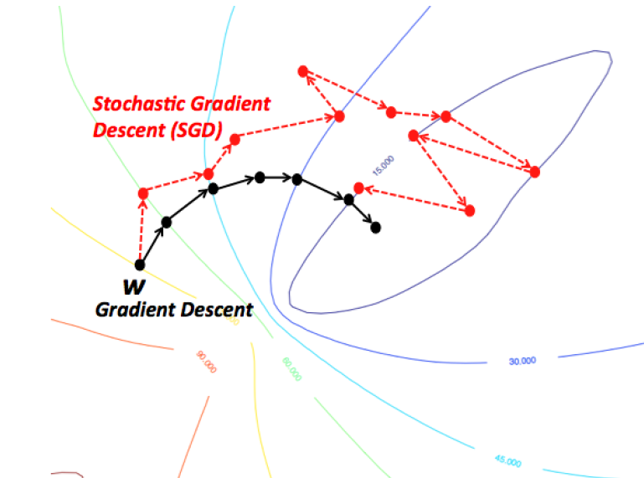
3) Referencial Teórico e Metodologia do Projeto Analítico
[12 de 12]
- Qual foi o REFERENCIAL TEÓRICO concebido (ler para a turma)?
SGD Optimization: a sigla é uma referência à Stochastic Gradient Descent (gradiente descendente estocástico) e esta é a metodologia usada para a otimização dos parâmetros do modelo. A palavra "estocástico" significa um sistema ou processo que está vinculado a uma probabilidade aleatória. Portanto, no gradiente descendente estocástico, algumas amostras são selecionadas aleatoriamente em vez de todo o conjunto de dados para cada iteração.
Existe, também, um parâmetro (lote), que indica o número total de amostras de um conjunto de dados usado para calcular o gradiente para cada iteração. Na otimização típica de gradiente descendente, o lote considerado é o conjunto de dados inteiro. Embora o uso de todo o conjunto de dados seja realmente útil para obter os mínimos de uma função de maneira menos ruidosa e menos aleatória, o problema surge quando os conjuntos de dados ficam grandes demais.

Slide 48





3) Referencial Teórico e Metodologia do Projeto Analítico
- Qual é a METODOLOGIA (procedimento passo a passo) da pesquisa?
Verificar suposições
Checagem se o conjunto de suposições são válidas:
Conjuntos de treinamento, validação e teste representam adequadamente a realidade?
O modelo e as correlações encontradas são relevantes?
Checar valor para o negócio
Para a maioria dos projetos de ML, as partes interessadas assumem que há um valor econômico incremental para o projeto. Como o valor é incremental, devemos avaliar e compará-lo aos custos e riscos do projeto a cada iteração.
Obter os dados (imagens)
Pesquisa de banco de imagens de pessoas utilizando máscaras faciais e implicações de uso de máscaras adicionadas artificialmente.
Checar performance dos modelos escolhidos
Etapa de checagem da performance do modelos pela estabilidade da função de perda. Entender como que o modelo, uma vez executado, toma suas decisões.
Selecionar modelos iniciais
Iniciar com os modelos menos interpretáveis e flexíveis, investigando os modelos mais simples e menos opacos que se aproximam razoavelmente do desempenho dos modelos mais complexos.
Notes:
Referências:
https://www.educba.com/machine-learning-methods/
https://www.educba.com/machine-learning-architecture/
https://www.educba.com/machine-learning-frameworks/
https://machinelearningmastery.com/steps-to-the-best-machine-learning-algorithm/
https://www.frontiersin.org/articles/10.3389/fninf.2015.00021/full

Slide 49
Parte 4 (apresentada em 29/06/2020)

Slide 50
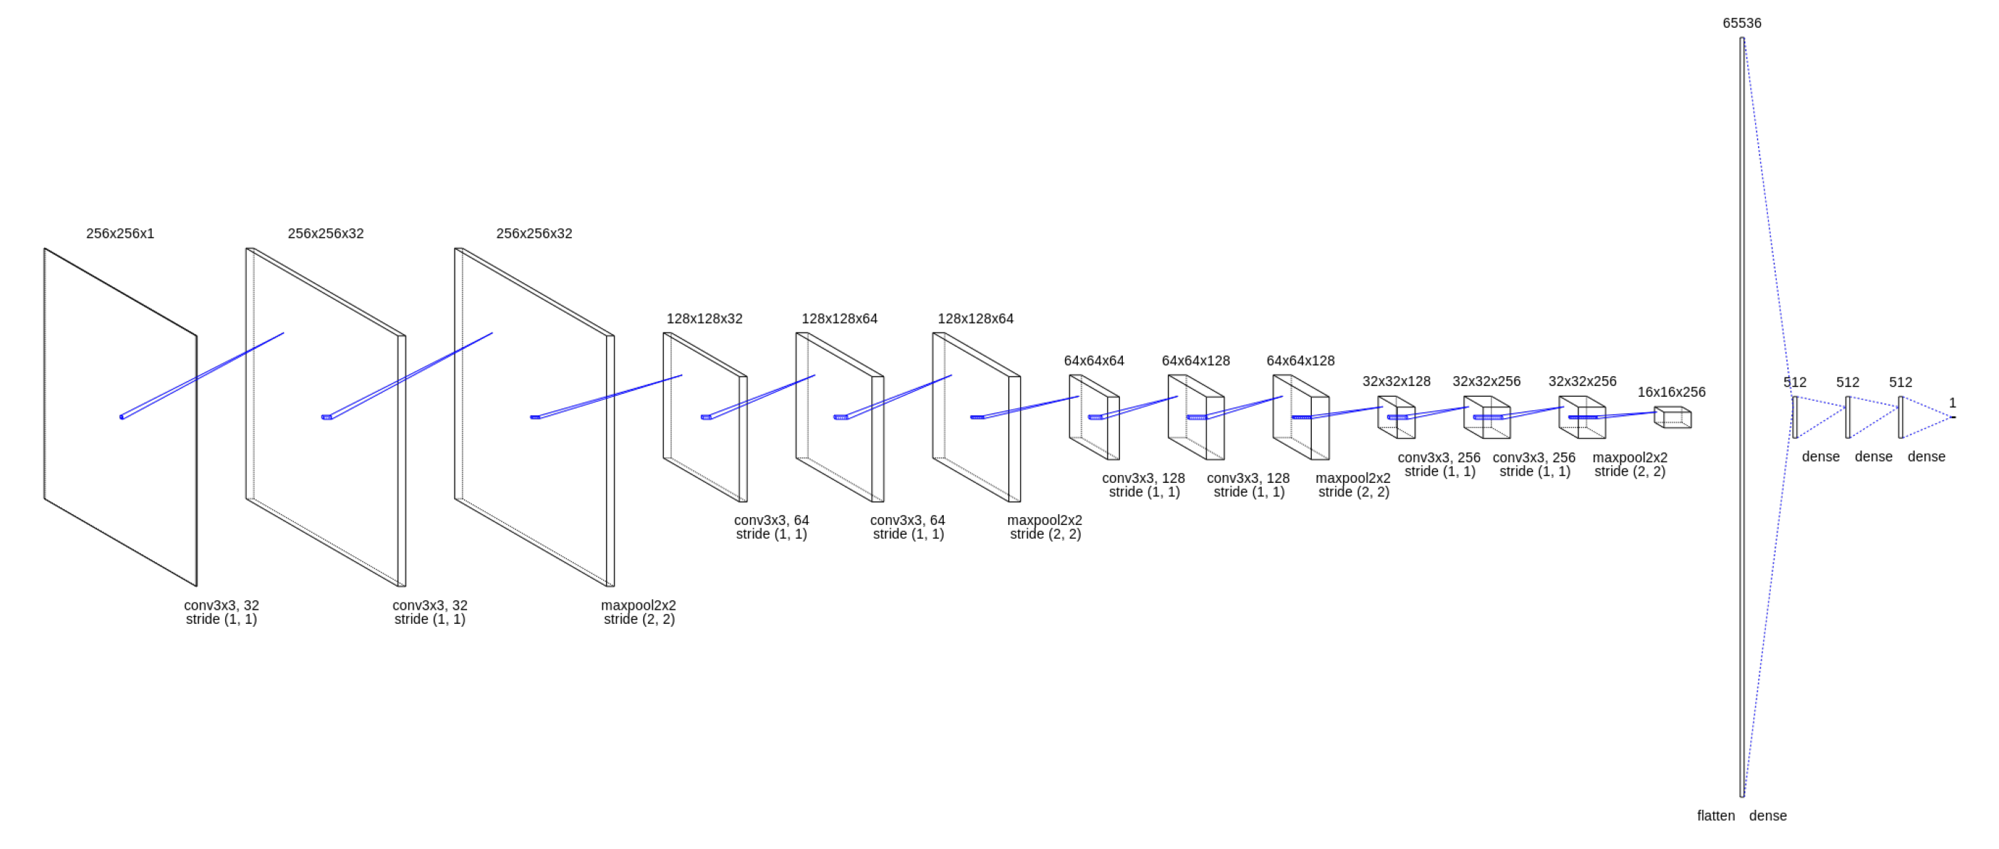
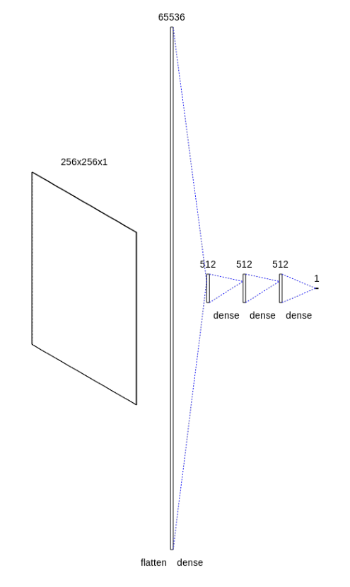
4) Análise dos Dados e Resultados Encontrados
- Quais RESULTADOS foram encontrados na análise nos dados?
[1 de 4]
Usando o referencial teórico mencionado anteriormente, treinamos dois tipos de redes, uma rede neural artificial densa tradicional (ANN) e uma rede neural convolucional (CNN). No processo de seleção das nossas finalistas, construímos diferentes profundidades de redes até encontrarmos arquiteturas satisfatórias. Este processo foi não-exaustivo. Ambas tiveram ativação final sigmoide, com função de perda Binary Cross-entropy e otimizador SGD. Para a ANN final usamos camadas Flatten, Dense (ReLU) e Dropout e obtivemos um total de 34.080.769 parâmetros treináveis.
Já para a CNN final usamos camadas Conv2D, Dropout, BatchNormalization, MaxPooling2D, Flatten e Dense (ReLU) e obtivemos um total de 35.254.369 parâmetros treináveis.
Arquiteturas finais: CNN
ANN

Slide 51
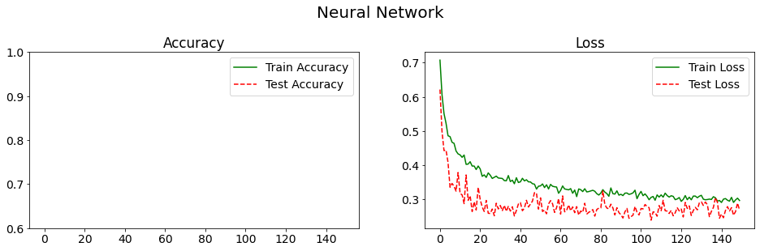
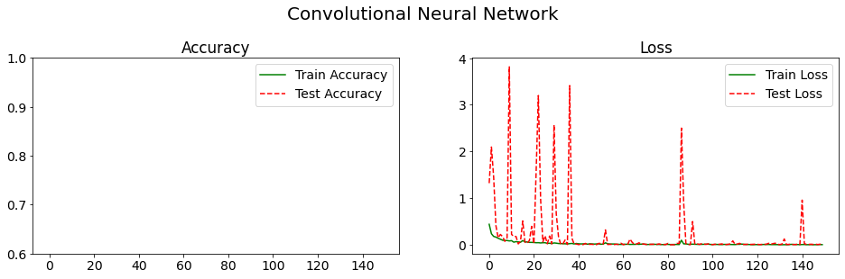
4) Análise dos Dados e Resultados Encontrados
- Quais RESULTADOS foram encontrados na análise nos dados?
[2 de 4]
ANN
A métrica de performance usada foi acurácia. Ela foi usada tanto para a seleção da arquitetura desejada quanto para a escolha do modelo final. Todos os treinamentos foram feitos com um total de 150 épocas.
Para as arquiteturas finais, observamos que a CNN converge mais rápido que a ANN a resultados ótimos. Entretanto, observamos que a ANN converge com menor variância da função perda.
CNN

Slide 52
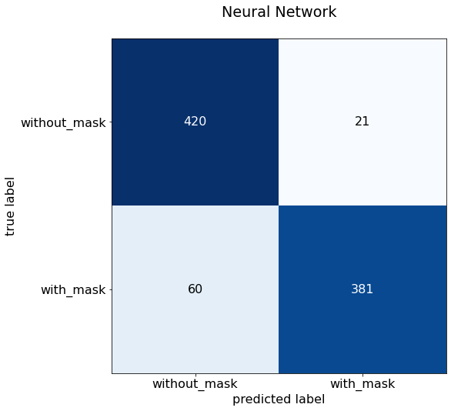
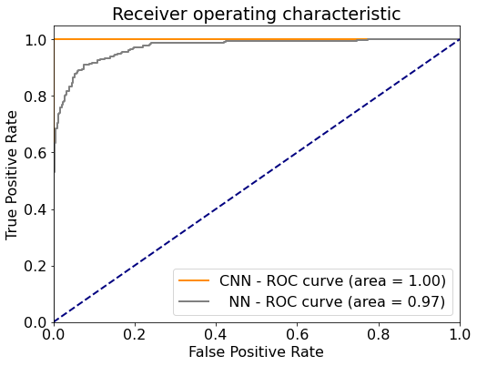
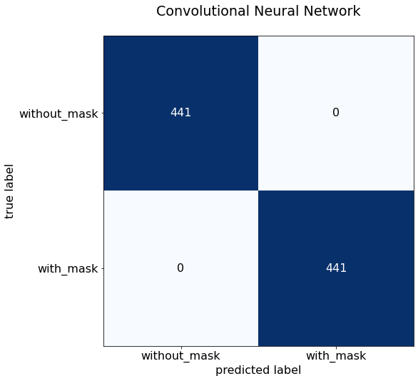
4) Análise dos Dados e Resultados Encontrados
- Quais RESULTADOS foram encontrados na análise nos dados?
[3 de 4]
Os resultados pós-treino nos mostra que a CNN performou muito melhor que a ANN (avaliado pela curva ROC). Apesar de os resultados da ANN terem sido bastante satisfatórios a rede convolucional, como descrito em literatura (RANJAN, R. et al. e LAWRENCE, S. et al.) costumam ter resultados extraordinários com processamento de imagem.
Fato de não termos tido erros da CNN na base de teste e uma AUROC = 1 nos levou a querer entender melhor como o modelo estava, de fato, decidindo sua classificação.
Apesar de termos tomado todos os cuidados necessários para evitarmos o overfit, gostaríamos de nos certificar que o modelo funciona como esperado.

Slide 53
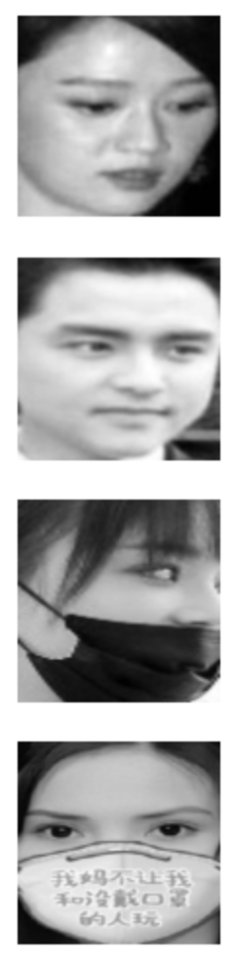
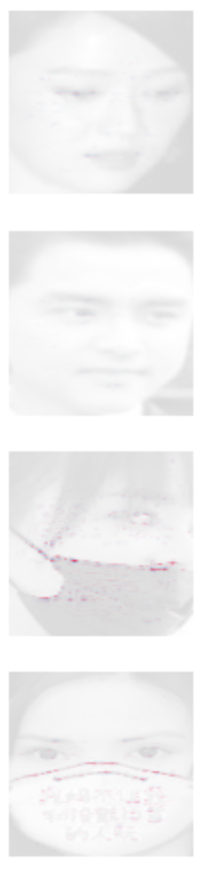
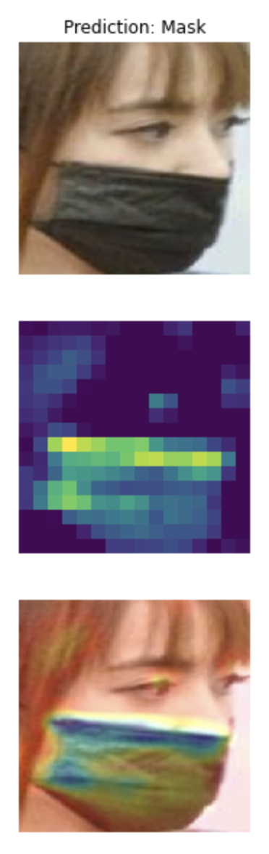


4) Análise dos Dados e Resultados Encontrados
- Quais RESULTADOS foram encontrados na análise nos dados?
[4 de 4]
Para isto, usamos as técnicas SHAP (LUNDBERG, S.; LEE, S.) e Grad-CAM (SELVARAJU, R.; et al.) que visam desmistificar a não interpretabilidade de modelos tidos como "black-box".
Os resultados, à esquerda, mostram que a decisão de uso de máscaras vem exatamente do contorno das máscaras pelo método SHAP (SHapley Additive exPlanations). Já os resultados à direita, usando o método Grad-CAM (Gradient-weighted Class Activation Mapping), nos mostram que, além do contorno das máscaras, o nariz e boca também são relevantes para a identificação do uso delas.
Observamos, portanto, que o comportamento do modelo final está adequado conforme esperado.

Slide 54
Parte 5 (apresentada em 06/07/2020)

Slide 55


5) Implicações Gerenciais e Conclusão do Projeto Analítico
- Quais são as IMPLICAÇÕES GERENCIAIS da pesquisa?
[1 de 3]
O modelo de detecção de uso de máscara facial entrega um novo horizonte de possibilidades na aplicação do controle social visando o combate e prevenção contra o crescente alastramento da COVID-19.
Paralelo a isso, as críticas e pressões da sociedade quanto ao uso de técnicas de Inteligência Artificial (como é o caso da machine learning) sem a devida transparência e regulamentação devem ser levadas em conta pelas equipes de implementação e divulgação em um projeto de sistema de controle de entrada em espaços públicos.
Exemplo de implementação do modelo em um streaming de vídeo em tempo real, utilizando o framework open source de computer vision para Python, chamado OpenCV.
Recomendamos uma abordagem educativa ao invés de punitiva na implementação e divulgação do modelo entregue.
Notes:
Nota: O framework OpenCV possui a capacidade de identificação e recorte de face, realizando um pré-processamento para o modelo executar a predição.

Slide 56
5) Implicações Gerenciais e Conclusão do Projeto Analítico
- Quais são as IMPLICAÇÕES GERENCIAIS da pesquisa?
[2 de 3]
Alinhamento com Negócio
Garante a aderência e alinhamento com os requisitos de negócio, da concepção de novas iniciativas até sua implementação.
Toda iniciativa bem-sucedida de ciência de dados requer uma equipe que consiga alinhar a implementação com as estratégias definidas pelo negócio. Em especial, para projetos que envolvem Inteligência Artificial, aspectos legais, éticos e de conformidade com a sociedade se traduzem em um desafio adicional, onde o time responsável possui responsabilidades sobre decisões que não se baseiam em repostas consensuais, gerando conflitos das mais diversas naturezas.
Visionários
Especialistas
de Domínio
Garante a conformidade com as leis, propondo resoluções onde existam conflitos com a sociedade.
Habilidades de
Desenvolvimento
Data Science & Analytics Skills
Aplicação na Sociedade
Recomendamos a contratação de um time multidisciplinar para implementação iterativa e especializado para o deployment do modelo.
Garante a as melhores práticas de implementação, maximizando o ROI.
Implementação e Deployment
Notes:
Referência: https://www.altexsoft.com/blog/datascience/how-to-structure-data-science-team-key-models-and-roles/

Slide 57





5) Implicações Gerenciais e Conclusão do Projeto Analítico
- Quais são as IMPLICAÇÕES GERENCIAIS da pesquisa?
[3 de 3]
O modelo pode se beneficiar com a prática de melhoria contínua e iterativa visando atingir, ininterruptamente, resultados cada vez melhores. Para isso, é importante que as questões pertinentes a privacidade, ética, conformidade com legislações sejam atendidas com o apoio do time multidisciplinar.
É essencial estabelecer princípios e valores sólidos para que o time esteja amparado e assistido durante o desenvolvimento, entrega e aprimoramento do modelo.
Coragem
O time precisar ter coragem para fazer a coisa certa
Foco
Todos focam no trabalho e nos seus objetivos
Melhoria Contínua e Iterativa do Modelo
Comprometimento
Pessoas se comprometem em alcançar os objetivos
Respeito
Os membros do time respeitam uns aos outros
Abertura
O time e seus interlocutores concordam em estarem abertos a todo o trabalho e seus desafios
Recomendamos a melhoria contínua e iterativa do modelo, obedecendo os estudos realizados pelo time multidisciplinar, com base em valores e princípios sólidos.
Fonte(s) e URL(s) utilizada(s) em 04/07/2020:
¹ https://www.scrum.org/resources/scrum-values-poster
Notes:
Nota: O framework OpenCV possui a capacidade de identificação e recorte de face, realizando um pré-processamento para o modelo executar a predição.

Slide 58

5) Implicações Gerenciais e Conclusão do Projeto Analítico
- Quais foram as LIMITAÇÕES da pesquisa?
O modelo desenvolvido não está acoplado a um framework de computer vision, portanto, seu foco de predição é na identificação do uso da máscara facial. O deployment é um fator importante e que pode trazer seus próprios desafios.
Existem diversos frameworks disponíveis no mercado para realizar tasks de computer vision, como o projeto open source OpenCV ¹ (disponível para Python), que possui a capacidade de identificação e recorte de face (crop), realizando um pré-processamento para o modelo executar a predição.
Outra opção de implementação é utilizando hardwares projetados especialmente para rodar modelos de machine learning baseados em CNN, como os dispositivos de AIoT (um acrônimo que junta Artificial Intelligence, ou inteligência artificial, com Internet of Things) da Seeed ², como o Sipeed M1.
Disponível no YouTube em https://www.youtube.com/watch?v=rASfmIImRRU
Fonte(s) e URL(s) utilizada(s) em 04/07/2020:
¹ https://opencv.org/about/
² https://www.seeedstudio.com/Artificial-Intelligence/Machine-Learning-c-1220/Computer-Vision-c-1221.html

Slide 59





5) Implicações Gerenciais e Conclusão do Projeto Analítico
- Quais são as RECOMENDAÇÕES para PESQUISAS FUTURAS?
Ocupação de espaços
Desenvolvimento de modelo para alerta se os clientes não estão seguindo a diretriz de distanciamento social de 1,5 metro de distância.
Densidade de pessoas
Desenvolvimento de modelo para alerta se uma multidão começar a se formar em locais públicos.
Sentido ao caminhar
Desenvolvimento de modelo de apoio para ajudar as lojas de varejo a lembrarem e aplicarem os corredores de mão única.
Medição de temperatura
Desenvolvimento de modelo de aferição de temperatura corporal para atuação em conjunto com sensores de temperatura.
Responsabilidade Social
Sempre destacar grupos multidisciplinares para desenvolvimento de soluções voltadas ao emprego de Inteligência Artificial, visando sobretudo, o bem da sociedade.
Notes:
Referência: https://www.intuvisiontech.com/solutions/covid-19

Slide 60


5) Implicações Gerenciais e Conclusão do Projeto Analítico
- Quais são as CONCLUSÕES da pesquisa?
A proposta do trabalho foi plenamente atendida com o desenvolvimento de um modelo, com técnicas de deep learning, capaz de realizar a detecção de pessoas utilizando máscaras faciais. O modelo também se mostrou viável para posterior implementação em sistemas de controle de entrada em espaços públicos, estabelecimentos que executem atividades essenciais, repartições públicas estaduais, transporte por aplicativo para um público alvo de consumidores, fornecedores, clientes, empregados, colaboradores, agentes públicos e prestadores de serviço.
Acreditamos que a presente monografia também suporta e apoia futuros trabalhos acadêmicos ou voltados para aplicações no mercado, oferecendo pontes de corroboração com a aplicação de técnicas de machine learning para predições baseadas em análise de imagens.
Por fim, agradecemos ao Professor Bruno Souza pela oportunidade e jornada!
"Asking the question 'are we doing enough' regularly and repeatedly is critical." -- Dr. Maria Van Kerkhove, technical lead, WHO.

Slide 61
Apêndices

Slide 62








Apêndice 1
Implantação do modelo preditivo combinado com outros modelos e dispositivos de IoT
O modelo construído neste projeto pode ser embarcado em dispositivos que já possuem nativamente modelos de detecção e recorte de faces, havendo desta forma uma segregação de reponsabilidades e especialização entre os modelos, que podem ser usados de forma combinada.
+
Modelo de predição de uso de máscara facial
(escopo do trabalho desta pesquisa)
Construção do modelo com arquitetura selecionada
Treinamento do modelo utilizando a base de imagens
Geração de modelo em arquivo comprimido .tflite
Deployment do modelo
para dispositivo
Modelo de detecção de faces
+
Modelo de predição de
uso de máscara facial

Slide 63

Apêndice 2
Reportagem sobre a implementação de modelo semelhante pelo Governo de São Paulo
Matéria publicada no dia 02/07/2020, demonstrando um iniciativa em teste do Governo de São Paulo para implementação de monitoramento de temperatura corporal e uso de máscara facial por usuários na estação Sé de Metrô. A implantação está em fase de treino e testes e os usuários monitorados com temperatura acima de 37,5° são abordadas por agentes públicos para medição detalhada e orientações.
Fonte(s) e URL(s) utilizada(s) em 04/07/2020:
https://g1.globo.com/sp/sao-paulo/noticia/2020/07/02/governo-de-sp-instala-camera-que-mede-temperatura-e-detecta-uso-de-mascara-em-estacao-de-se-do-metro.ghtml

Slide 64

Apêndice 3
Reportagem sobre aplicação de multa de R$500,00 ao não usar máscaras em locais públicos
Matéria publicada no dia 29/06/2020, anunciando a partir de 1° de julho a aplicação de multa de R$ 500,00 para pessoas que não estiverem usando máscaras em áreas públicas. Haverá fiscalização em estabelecimentos comerciais com aplicação de multas de R$ 5.000,00 quando forem encontradas pessoas sem máscaras.
Fonte(s) e URL(s) utilizada(s) em 04/07/2020:
https://g1.globo.com/sp/sao-paulo/noticia/2020/07/02/governo-de-sp-instala-camera-que-mede-temperatura-e-detecta-uso-de-mascara-em-estacao-de-se-do-metro.ghtml

